Slide 1

API Hands-on
Service Dev Engineer TAIKEN

Slide 2

Work
ハンズオン資料のダウンロードのお願い
APIハンズオンに参加頂き、ありがとうございます。
本日使用するハンズオン資料のダウンロードをお願いします。
ダウンロードURLはZoomのチャットで連絡します。
ダウンロード後、任意の場所でzipファイルの解凍をお願いします。

Slide 3
Work
ハンズオン資料を準備する
このスライドをPDFにしたファイルを提供しています。
PDFファイルを開いて見れる状態にしてください。
api-handson/api-handson.pdf

Slide 4
サービス開発エンジニア体験
サービス/プロダクトの開発に欠かせない
アプリ開発とDevOpsを体験してみませんか？
10月 SPAハンズオン
11月 APIハンズオン
12月 モバイルハンズオン
1月 DevOpsハンズオン
2月 腕試しハッカソン

Slide 5




スタッフ紹介
TIS株式会社
テクノロジー＆イノベーション本部
テクノロジー＆エンジニアセンター
伊藤 清人＠会津若松
世古 雅也＠会津若松
西日本テクノロジー＆イノベーション室
齊藤 拓馬＠大阪

Slide 6

お願い
Zoomで名前（ニックネームも可）と顔を分かるようにしてください。
オンライン開催なのでリアクションは大きな動きでお願いします！
オンラインの人は周りの音が入り込まないようにお願いします。
本日行うハンズオンはFintanで公開しているハンズオン資料をベースにしています。
https://fintan.jp/?p=5952
今後の改善等に活用したいので
ハンズオン終了後のアンケートにご協力をお願いします。

Slide 7
SPAのバックエンドとなる
REST APIの作り方を学ぶハンズオン

Slide 8
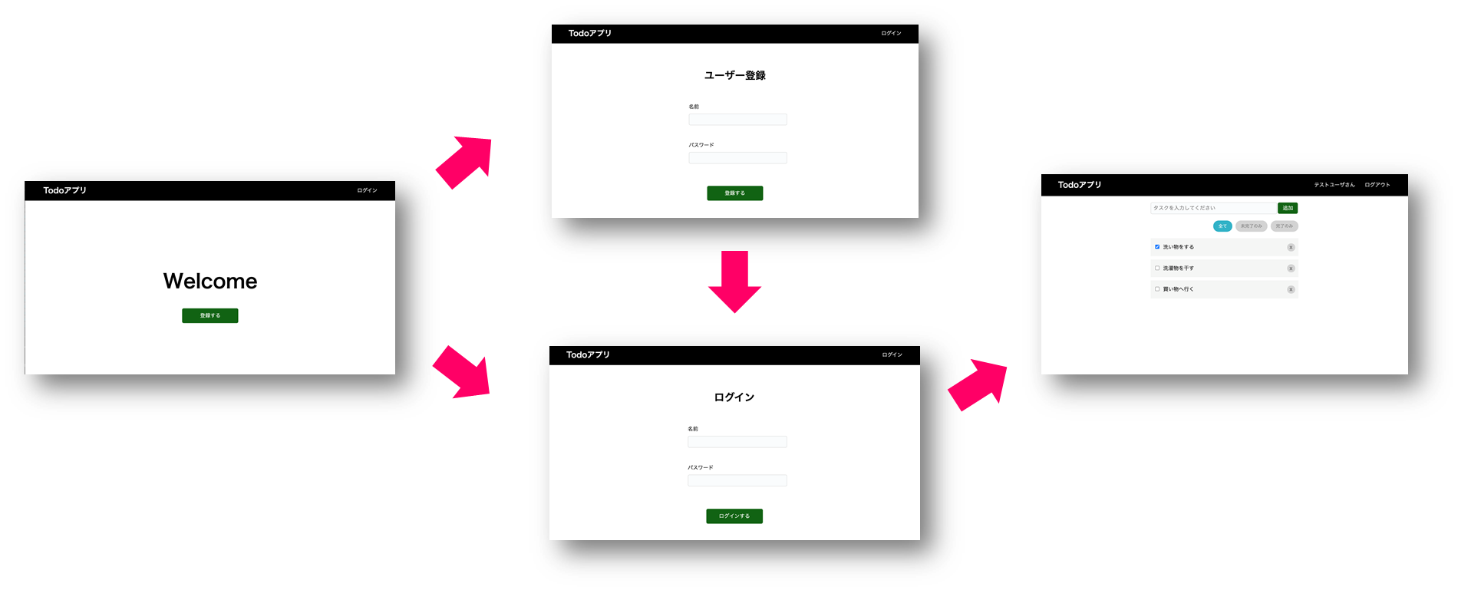
Demo
ハンズオンの題材
ToDoを管理するためのサービスを提供するToDoアプリを作成します。

Slide 9
ハンズオンのゴール
APIの作り方を体験するがゴールです。
RESTの仕様やNablarchの使い方は細かく説明しないです。（質問はしても大丈夫です！）
APIの開発に必要となる技術要素をできるだけ多く体験できるように構成しています。
そのため、じっくりコーディングするより、ショートカットしてどんどん進めていくハンズオンです。
皆さんが作業しただけにならず、皆さんにAPIの作り方を持ち帰ってもらえるように頑張ります！
REST
＜ APIの作り方 ⇒ 体験
Nablarch

Slide 10
ハンズオンの進め方
スタッフが説明しながら作業→そのあとに参加者も作業・・・といったかたちでStep by Stepで進行します。
皆さんの作業状況を確認しながら進めますのでリアクションをお願いします。
つまった場合は声をかけてください。画面共有して問題解消にあたります。
質問は進行中いつでも大丈夫です。
質問タイム、休憩中も受け付けますので遠慮なく聞いてください！

Slide 11
ハンズオンのスケジュール（全体240分）
オープニング（10分）
開発準備（30分）
API入門
Nablarch入門
プロジェクトの作成
休憩（5分）
ToDo管理の開発（120分）
ToDo管理のアーキテクチャ
ToDo一覧表示の作成
休憩（10分）
ToDo一覧表示のテスト
休憩（10分）
ユーザ認証の開発（60分）
ユーザ認証のアーキテクチャ
ログインの作成/テスト
ログアウトの作成/テスト
休憩（10分）
クロージング（10分）
アンケート（10分）
（付録）ToDo登録の作成/テスト

Slide 12
API入門

Slide 13


SPA、その前にWebアプリ
リクエストするとHTMLを返します。
Webアプリが画面遷移をコントロールします。
リクエストに応じた
処理を呼び出す
リクエスト
何か処理する
HTML
ブラウザ
サーバ
（Webアプリ）
処理結果に応じたHTMLを作る
アイコンはFLAT ICON DESIGNを使用しています。
http://flat-icon-design.com/

Slide 14
SPAになると
リクエストするとデータが返ってきます。
SPAが画面遷移をコントロールします。
リクエストに応じた
処理を呼び出す
操作に応じた
処理を呼び出す
リクエスト
何か処理する
処理結果に応じたHTMLを作る
データ
ブラウザ
（SPA）
サーバ
（API）
処理結果に応じたHTMLを作る

Slide 15
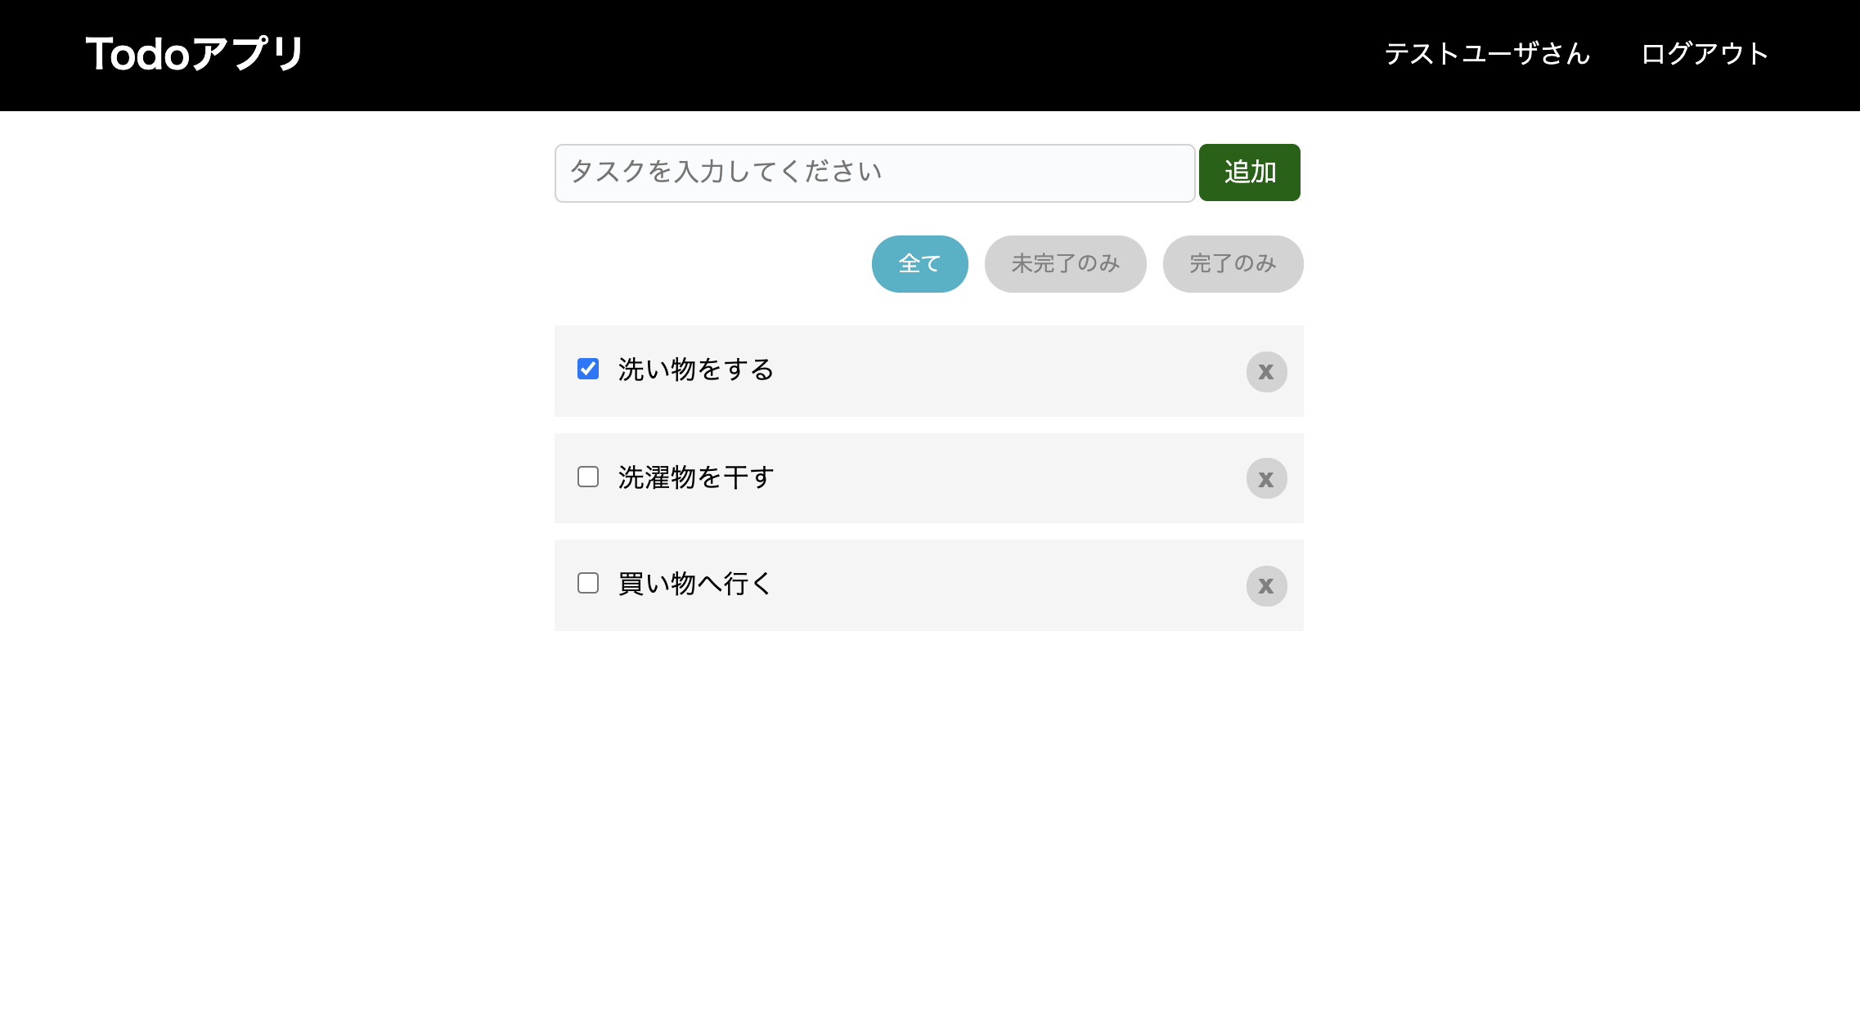
REST
APIはどのように設計する？
設計のベースとしてRESTの考え方を使います。
REST APIではURIでリソースを表現し、HTTPメソッドでそれに対する操作を表現します。
GET | /todos | ToDoを全て取得する
POST | /todos | 新しいToDoを登録する
PUT | /todos/{id} | ToDoを更新する
DELETE | /todos/{id} | ToDoを削除する
翻訳: WebAPI 設計のベストプラクティス
https://qiita.com/mserizawa/items/b833e407d89abd21ee72

Slide 16
RESTを崩す
ログインやログアウトのリソースとは？
設計のベースとしてRESTの考え方を使いますが、難しい場合は崩します。
上の例だと、実現したい操作に着目し、
URIで操作を表現し、HTTPメソッドはPOSTで実行指示を表現しています。
POST | /login | ログインする
POST | /logout | ログアウトする

Slide 17
質問タイム
RESTって何がうれしいんですかね？

Slide 18
Nablarch入門

Slide 19

Nablarch
APIを1から作るのは大変なのでNablarchを使います。
TISがスクラッチ開発したJavaの開発基盤。
Webアプリ、バッチアプリ、RESTfulウェブサービス、メッセージングに対応。
フレームワークだけでなく、設計書/ツール/ガイド等、システム開発に必要なコンテンツを一式提供。
OSS（Apache v2ライセンス）でGitHubで公開。
https://nablarch.github.io/docs/LATEST/doc/

Slide 20
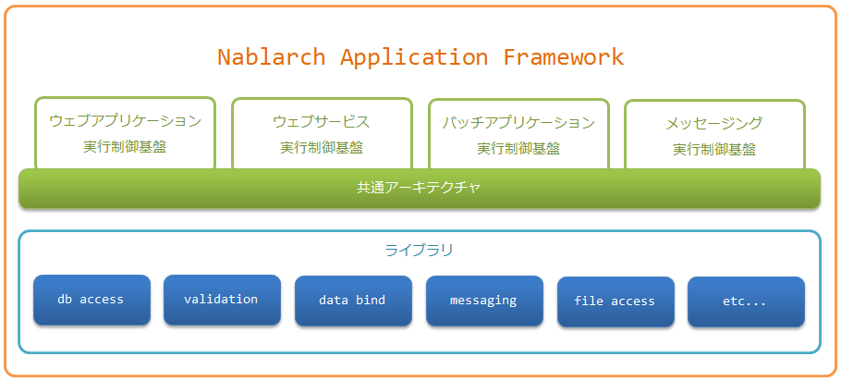
Nablarchアプリケーションフレームワーク

Slide 21
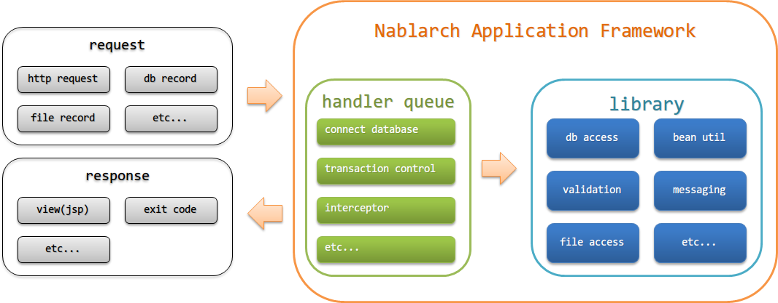
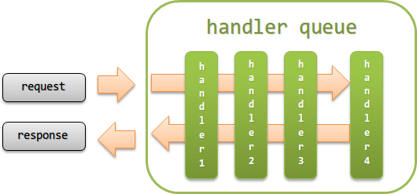
Nablarchのアーキテクチャ

Slide 22
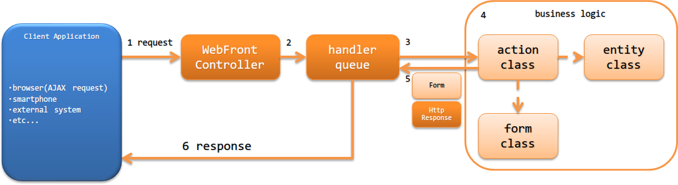
RESTfulウェブサービスのアーキテクチャ
RESTfulウェブサービスのアーキテクチャ
https://nablarch.github.io/docs/LATEST/doc/application_framework/application_framework/web_service/rest/architecture.html#restful-web-service-architecture

Slide 23
質問タイム
ハンドラって何がうれしいんですかね？

Slide 24
開発準備

Slide 25
プロジェクトの作成
プロジェクトを作成します。
api-handson/starter-kitディレクトリを任意の場所にコピーします。
ディレクトリ名をstarter-kit→todo-appに変更します。
Nablarchが提供しているブランクプロジェクト（ひな形）からプロジェクトを作成しています。
https://nablarch.github.io/docs/LATEST/doc/application_framework/application_framework/blank_project/index.html

Slide 26
Work
プロジェクトの作成
プロジェクトを作成します。
api-handson/starter-kitディレクトリを任意の場所にコピーします。
ディレクトリ名をstarter-kit→todo-appに変更します。

Slide 27
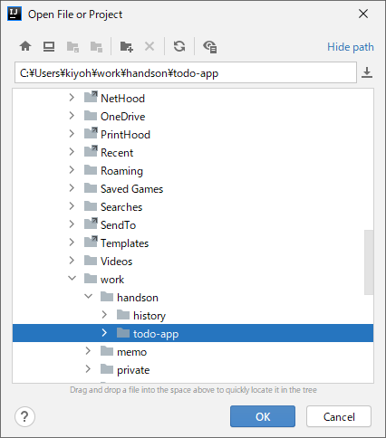
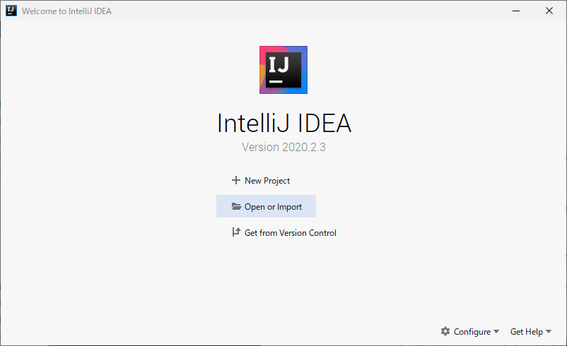
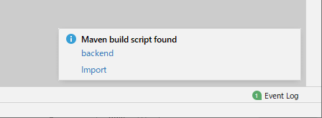
IntelliJ IDEAで開く
todo-appディレクトリをIntelliJ IDEAで開きます。
ビルドツールとしてMavenを使用します。
ライブラリの依存関係を解決したり、コンパイル/テスト/サーバ起動といった開発のルーチンワークをサポートする機能も提供します。

Slide 28
Work
IntelliJ IDEAで開く
todo-appディレクトリをIntelliJ IDEAで開きます。

Slide 29
アクションクラス
SampleAction.java
package com.example; import nablarch.core.repository.di.config.externalize.annotation.SystemRepositoryComponent; import javax.ws.rs.GET; import javax.ws.rs.Path; import javax.ws.rs.Produces; import javax.ws.rs.core.MediaType; import java.util.Map; @SystemRepositoryComponent @Path("test") public class SampleAction { @GET @Produces(MediaType.APPLICATION_JSON) public Object get() { return Map.of("status", "ok"); } }

Slide 30
ルーティング
SampleAction.java
package com.example; import nablarch.core.repository.di.config.externalize.annotation.SystemRepositoryComponent; import javax.ws.rs.GET; import javax.ws.rs.Path; import javax.ws.rs.Produces; import javax.ws.rs.core.MediaType; import java.util.Map; @SystemRepositoryComponent @Path("test") public class SampleAction { @GET @Produces(MediaType.APPLICATION_JSON) public Object get() { return Map.of("status", "ok"); } }
Nablarchでは、ルーティングアダプタという機能で、リクエストをどのアクションクラスで処理するかを定義することができます。
ルーティングアダプタ
https://nablarch.github.io/docs/LATEST/doc/application_framework/adaptors/router_adaptor.html
JAX-RSのアノテーション（@PATHや@GET等）を使用してルーティングを定義できますので、パスが/api/test、HTTPメソッドがGETに対応した起動テスト用のREST APIを実装しています。

Slide 31
DIコンテナ
SampleAction.java
package com.example; import nablarch.core.repository.di.config.externalize.annotation.SystemRepositoryComponent; import javax.ws.rs.GET; import javax.ws.rs.Path; import javax.ws.rs.Produces; import javax.ws.rs.core.MediaType; import java.util.Map; @SystemRepositoryComponent @Path("test") public class SampleAction { @GET @Produces(MediaType.APPLICATION_JSON) public Object get() { return Map.of("status", "ok"); } }
クラスに付与しているSystemRepositoryComponentアノテーションは、Nablarchが提供しているDIコンテナの機能を持つシステムリポジトリに登録するための設定です。
システムリポジトリ
https://nablarch.github.io/docs/LATEST/doc/application_framework/application_framework/libraries/repository.html
ToDoアプリでDIコンテナの機能を使うため、アクションクラスをシステムリポジトリから取得するように予め設定しています。そのため、アクションクラスをシステムリポジトリに登録する必要があります。

Slide 32
リクエスト/レスポンスの変換
SampleAction.java
package com.example; import nablarch.core.repository.di.config.externalize.annotation.SystemRepositoryComponent; import javax.ws.rs.GET; import javax.ws.rs.Path; import javax.ws.rs.Produces; import javax.ws.rs.core.MediaType; import java.util.Map; @SystemRepositoryComponent @Path("test") public class SampleAction { @GET @Produces(MediaType.APPLICATION_JSON) public Object get() { return Map.of("status", "ok"); } }
"status"キーで"ok"文字列を格納するMapオブジェクトを返していますが、これは次のようなJSONに変換されます。
{ "status": "ok" }
@Consumesアノテーション、@Producesアノテーションで指定したメディアタイプに応じた形式にリクエストボディ変換ハンドラが変換を行います。
リクエストボディ変換ハンドラ
https://nablarch.github.io/docs/LATEST/doc/application_framework/application_framework/handlers/rest/body_convert_handler.html

Slide 33
DBセットアップ
DBに適用するSQLファイル
V1__create_table.sql
APIのテストを行うにはDB上のテーブルや
テストデータの登録が必要です。
マイグレーションツール（DBのバージョン管理）の
Flywayを使用します。
Flyway
https://flywaydb.org/
Flyway使い方メモ
https://qiita.com/opengl-8080/items/6368c19a06521b65a655
CREATE SEQUENCE todo_id INCREMENT BY 1 MAXVALUE 9223372036854775807 START WITH 1 NO CYCLE; CREATE TABLE account ( user_id VARCHAR(40) NOT NULL, password VARCHAR(20) NOT NULL, PRIMARY KEY (user_id) ); CREATE TABLE user_profile ( user_id VARCHAR(40) NOT NULL, name VARCHAR(20) NOT NULL, PRIMARY KEY (user_id), FOREIGN KEY (user_id) REFERENCES account (user_id) ); CREATE TABLE todo ( todo_id BIGINT NOT NULL, text VARCHAR(20) NOT NULL, completed BOOLEAN NOT NULL, user_id VARCHAR(40) NOT NULL, PRIMARY KEY (todo_id), FOREIGN KEY (user_id) REFERENCES account (user_id) );

Slide 34
テストクラス
SampleTest.java
package com.example; import org.junit.jupiter.api.Assertions; import org.junit.jupiter.api.Test; public class SampleTest { @Test void test() { Assertions.assertTrue(true); } }
実行できれば無条件に成功するテストを実装しています。

Slide 35
動作確認
Mavenを使用して動作確認を行います。
－ テストの実行
－ DBの起動
－ アプリサーバの起動

Slide 36
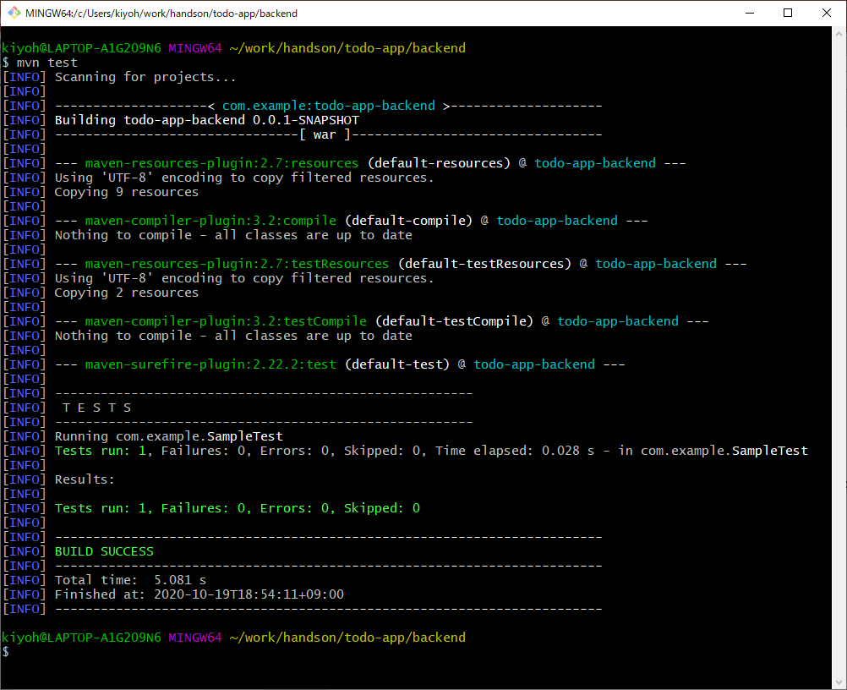
テストの実行
backendディレクトリで作業します。
次のコマンドでテストします。
$ mvn test
「BUILD SUCCESS」と出力されればOKです。

Slide 37
Work
テストの実行
backendディレクトリで作業します。
次のコマンドでテストします。
$ mvn test
「BUILD SUCCESS」と出力されればOKです。

Slide 38
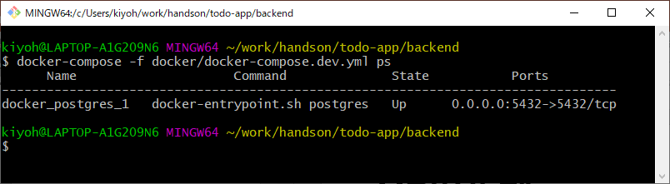
DBの起動
backendディレクトリで作業します。
Nablarchは起動するとDBにアクセスするため、PostgreSQLを起動します。
backendディレクトリで次のコマンドで起動します。
$ docker-compose -f docker/docker-compose.dev.yml up -d
次のコマンドで起動を確認します。
$ docker-compose -f docker/docker-compose.dev.yml ps
Stateが「Up」となっていればOKです。

Slide 39
Work
DBの起動
backendディレクトリで作業します。
Nablarchは起動するとDBにアクセスするため、PostgreSQLを起動します。
backendディレクトリで次のコマンドで起動します。
$ docker-compose -f docker/docker-compose.dev.yml up -d
次のコマンドで起動を確認します。
$ docker-compose -f docker/docker-compose.dev.yml ps
Stateが「Up」となっていればOKです。

Slide 40
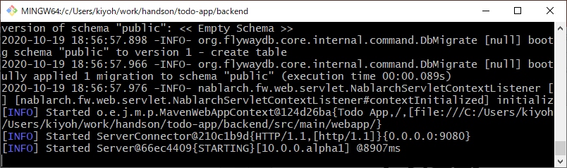
アプリサーバの起動
backendディレクトリで作業します。
次のコマンドでJettyを起動します。
$ mvn jetty:run
「Started」となっていればOKです。
ブラウザを起動し次のURLにアクセスします。
http://localhost:9080/api/test
画面に「{“status”:“ok”}」が表示されればOKです。

Slide 41
Work
アプリサーバの起動
backendディレクトリで作業します。
次のコマンドでJettyを起動します。
$ mvn jetty:run
「Started」となっていればOKです。
ブラウザを起動し次のURLにアクセスします。
http://localhost:9080/api/test
画面に「{“status”:“ok”}」が表示されればOKです。

Slide 42
5分休憩
休憩中は質問OKです！

Slide 43
ToDo管理の開発

Slide 44
ToDo管理で開発するAPI
ToDo一覧表示を作ります。
リクエストやレスポンスの内容は？
GET | /todos | ToDo一覧表示

Slide 45

OpenAPI
生成
モック化
APIを定義するための仕様です。
OpenAPIドキュメント
(API定義、レスポンスの例)
利用
ブラウザ
（SPA）
クライアントコード
モックサーバ
サーバ
（API）

Slide 46
ToDo管理のアーキテクチャ
todo
api
application
infrastructure
TodosAction
TodoService
TodoRepository
JdbcTodoRepository
entity
TodoEntity
domain
TodoId
UserId
Todo
TodoText
TodoStatus

Slide 47
レイヤードアーキテクチャ
レイヤーごとに関心毎を分けて処理が散らばるのを防ぎます。
レイヤードアーキテクチャの視点
https://qiita.com/kichion/items/aca19765cb16e7e65946
api
application
infrastructure
TodosAction
TodoService
TodoRepository
JdbcTodoRepository
entity
TodoEntity
REST API
ビジネスロジック
インフラ(DBアクセスなど)

Slide 48
依存関係逆転の原則
一番大事な部分を安定させるため、大事な部分に依存するようにします。
レイヤードアーキテクチャを単純に適用すると依存を一方向にするので次の依存関係になります。
これだとインフラの変更影響をビジネスロジックが受ける形になります。
本来やりたいのはビジネスロジックを中心とした開発です。
ビジネスロジックに必要なインフラのインタフェースをビジネスロジック側に設けて依存関係を逆転させます。
application
infrastructure
TodoService
TodoRepository
JdbcTodoRepository
application
infrastructure
TodoService
TodoRepository
JdbcTodoRepository

Slide 49
値オブジェクト
何のための値であるかを専用の型で表現する方法です。
ToDo管理ではToDoのID/テキスト/ステータス、ユーザIDを値オブジェクトにしています。
何の値であるかを型で区別できるようにすることで、ミスを防ぎやすくしたり、
どこでどのように使われるのかを特定しやすくしたりします。
domain
package com.example.todo.domain; public class TodoId { private final Long value; public TodoId(Long value) { this.value = value; } public Long value() { return value; } }
TodoId
UserId
Todo
TodoText
TodoStatus

Slide 50
イミュータブル
コンストラクタでのみ状態を設定し、生成後に状態を変更できないオブジェクトは、
「イミュータブル（不変）」なオブジェクトと呼ばれます。
オブジェクトをやり取りする中で、意図せずオブジェクトの状態を
更新されてしまうといったバグを防ぎます。
package com.example.todo.domain; public class Todo { private final TodoId id; private final TodoText text; private final TodoStatus status; public Todo(TodoId id, TodoText text, TodoStatus status) { this.id = id; this.text = text; this.status = status; } public TodoId id() { return id; } public TodoText text() { return text; } public TodoStatus status() { return status; } }
domain
TodoId
UserId
Todo
TodoText
TodoStatus

Slide 51
Reading
ドメインモデルの確認
todo
api
application
infrastructure
TodosAction
TodoService
TodoRepository
JdbcTodoRepository
entity
TodoEntity
domain
TodoId
UserId
Todo
TodoText
TodoStatus

Slide 52
質問タイム
アーキテクチャや設計原則って
何がうれしいんですかね？

Slide 53
ToDo一覧表示の作成

Slide 54
ToDo一覧表示
/api/todos: get: summary: ToDo一覧の取得 description: > 登録しているToDoを全て取得する。 tags: - todos operationId: getTodos responses: ‘200’: description: OK content: application/json: schema: type: array items: $ref: ‘#/components/schemas/Todo’ examples: example: value: - id: 2001 text: やること１ completed: true - id: 2002 text: やること２ completed: false '403': description: Forbidden
components: schemas: Todo: title: Todo type: object description: ToDo情報 properties: id: type: integer description: ToDoのID text: type: string description: ToDoのタイトル completed: type: boolean description: ToDoのステータス required: - id - text - completed additionalProperties: false

Slide 55
ToDo一覧表示の作成対象
todo
api
application
infrastructure
TodosAction
TodoService
TodoRepository
JdbcTodoRepository
entity
TodoEntity
domain
TodoId
UserId
Todo
TodoText
TodoStatus

Slide 56
applicationパッケージの作成
todo
api
application
infrastructure
TodosAction
TodoService
TodoRepository
JdbcTodoRepository
entity
TodoEntity
domain
TodoId
UserId
Todo
TodoText
TodoStatus

Slide 57
TodoRepositoryインタフェースの作成
com.example.todo.applicationパッケージを作成します。
TodoRepositoryインタフェースを作成します。
ToDo一覧表示に対応するメソッドを定義します。
package com.example.todo.application; import com.example.todo.domain.Todo; import com.example.todo.domain.UserId; import java.util.List; public interface TodoRepository { List<Todo> list(UserId userId); }

Slide 58
Work
TodoRepositoryインタフェースの作成
com.example.todo.applicationパッケージを作成します。
TodoRepositoryインタフェースを作成します。
ToDo一覧表示に対応するメソッドを定義します。
package com.example.todo.application; import com.example.todo.domain.Todo; import com.example.todo.domain.UserId; import java.util.List; public interface TodoRepository { List<Todo> list(UserId userId); }

Slide 59
TodoServiceクラスの作成
TodoServiceクラスを作成します。
DIコンテナで自身のインスタンスを管理するため
クラス宣言にアノテーションを付けます。
DIコンテナでTodoRepositoryを設定したいので
コンストラクタを作成します。
ToDo一覧表示に対応するメソッドを作成します。
TodoRepositoryを使って処理します。
package com.example.todo.application; import com.example.todo.domain.Todo; import com.example.todo.domain.UserId; import nablarch.core.repository.di.config.externalize.annotation.SystemRepositoryComponent; import java.util.List; @SystemRepositoryComponent public class TodoService { private final TodoRepository todoRepository; public TodoService(TodoRepository todoRepository) { this.todoRepository = todoRepository; } public List<Todo> list(UserId userId) { List<Todo> todos = todoRepository.list(userId); return todos; } }

Slide 60
Work
TodoServiceクラスの作成
TodoServiceクラスを作成します。
DIコンテナで自身のインスタンスを管理するため
クラス宣言にアノテーションを付けます。
DIコンテナでTodoRepositoryを設定したいので
コンストラクタを作成します。
ToDo一覧表示に対応するメソッドを作成します。
TodoRepositoryを使って処理します。
package com.example.todo.application; import com.example.todo.domain.Todo; import com.example.todo.domain.UserId; import nablarch.core.repository.di.config.externalize.annotation.SystemRepositoryComponent; import java.util.List; @SystemRepositoryComponent public class TodoService { private final TodoRepository todoRepository; public TodoService(TodoRepository todoRepository) { this.todoRepository = todoRepository; } public List<Todo> list(UserId userId) { List<Todo> todos = todoRepository.list(userId); return todos; } }

Slide 61
infrastructureパッケージの作成
todo
api
application
infrastructure
TodosAction
TodoService
TodoRepository
JdbcTodoRepository
entity
TodoEntity
domain
TodoId
UserId
Todo
TodoText
TodoStatus

Slide 62
JdbcTodoRepositoryクラスの作成
JdbcTodoRepositoryクラスを作成します。
TodoRepositoryインタフェースを実装します。
DIコンテナで自身のインスタンスを管理するため
クラス宣言にアノテーションを付けます。
一旦ダミーデータを返す処理を実装しておきます。
DBにアクセスする処理は後ほど実装します。
package com.example.todo.infrastructure; import com.example.todo.application.TodoRepository; import com.example.todo.domain.*; import nablarch.core.repository.di.config.externalize.annotation.SystemRepositoryComponent; import java.util.List; @SystemRepositoryComponent public class JdbcTodoRepository implements TodoRepository { @Override public List<Todo> list(UserId userId) { return List.of( new Todo(new TodoId(2001L), new TodoText("やること１"), TodoStatus.COMPLETED), new Todo(new TodoId(2002L), new TodoText("やること２"), TodoStatus.INCOMPLETE) ); } }

Slide 63
Work
JdbcTodoRepositoryクラスの作成
JdbcTodoRepositoryクラスを作成します。
TodoRepositoryインタフェースを実装します。
DIコンテナで自身のインスタンスを管理するため
クラス宣言にアノテーションを付けます。
一旦ダミーデータを返す処理を実装しておきます。
DBにアクセスする処理は後ほど実装します。
package com.example.todo.infrastructure; import com.example.todo.application.TodoRepository; import com.example.todo.domain.*; import nablarch.core.repository.di.config.externalize.annotation.SystemRepositoryComponent; import java.util.List; @SystemRepositoryComponent public class JdbcTodoRepository implements TodoRepository { @Override public List<Todo> list(UserId userId) { return List.of( new Todo(new TodoId(2001L), new TodoText("やること１"), TodoStatus.COMPLETED), new Todo(new TodoId(2002L), new TodoText("やること２"), TodoStatus.INCOMPLETE) ); } }

Slide 64
apiパッケージの作成
todo
api
application
infrastructure
TodosAction
TodoService
TodoRepository
JdbcTodoRepository
entity
TodoEntity
domain
TodoId
UserId
Todo
TodoText
TodoStatus

Slide 65
TodosActionクラスの作成
package com.example.todo.api;
・・・ @SystemRepositoryComponent @Path("/todos") public class TodosAction { private final TodoService todoService; public TodosAction(TodoService todoService) { this.todoService = todoService; } @GET @Produces(MediaType.APPLICATION_JSON) public List<TodoResponse> get() { UserId userId = new UserId("1001"); List<Todo> todos = todoService.list(userId); return todos.stream() .map(todo -> new TodoResponse(todo.id(), todo.text(), todo.status())) .collect(Collectors.toList()); } public static class TodoResponse { public final Long id; public final String text; public final Boolean completed; public TodoResponse(TodoId id, TodoText text, TodoStatus status) { this.id = id.value(); this.text = text.value(); this.completed = status == TodoStatus.COMPLETED; } } }
TodosActionクラスを作成します。
DIコンテナで自身のインスタンスを管理するため
クラス宣言にアノテーションを付けます。
”/todos”パスをアノテーションで付けます。
DIコンテナでTodoServiceを設定したいので
コンストラクタを作成します。

Slide 66
TodosActionクラスの作成
package com.example.todo.api;
・・・ @SystemRepositoryComponent @Path("/todos") public class TodosAction { private final TodoService todoService; public TodosAction(TodoService todoService) { this.todoService = todoService; } @GET @Produces(MediaType.APPLICATION_JSON) public List<TodoResponse> get() { UserId userId = new UserId("1001"); List<Todo> todos = todoService.list(userId); return todos.stream() .map(todo -> new TodoResponse(todo.id(), todo.text(), todo.status())) .collect(Collectors.toList()); } public static class TodoResponse { public final Long id; public final String text; public final Boolean completed; public TodoResponse(TodoId id, TodoText text, TodoStatus status) { this.id = id.value(); this.text = text.value(); this.completed = status == TodoStatus.COMPLETED; } } }
TodosActionクラスの続き。
レスポンスのJSONに合わせたTodoResponseクラスを
作成します。
ToDo一覧表示に対応するメソッドを作成します。
HTTPメソッドとレスポンスのContent-Typeを
アノテーションで宣言します。
認証機能はまだ作ってないので固定のユーザIDを
使います。
TodoServiceを使ってToDo一覧を取得し、
TodoResponseに変換します。

Slide 67
Work
TodosActionクラスの作成
package com.example.todo.api;
・・・ @SystemRepositoryComponent @Path("/todos") public class TodosAction { private final TodoService todoService; public TodosAction(TodoService todoService) { this.todoService = todoService; } @GET @Produces(MediaType.APPLICATION_JSON) public List<TodoResponse> get() { UserId userId = new UserId("1001"); List<Todo> todos = todoService.list(userId); return todos.stream() .map(todo -> new TodoResponse(todo.id(), todo.text(), todo.status())) .collect(Collectors.toList()); } public static class TodoResponse { public final Long id; public final String text; public final Boolean completed; public TodoResponse(TodoId id, TodoText text, TodoStatus status) { this.id = id.value(); this.text = text.value(); this.completed = status == TodoStatus.COMPLETED; } } }
TodosActionクラスを作成します。

Slide 68
質問タイム
REST APIの実装は難しいですか？

Slide 69
10分休憩
休憩中は質問OKです！

Slide 70
ToDo一覧表示のテスト

Slide 71
Nablarchテスティングフレームワーク
Nablarchでは各実行制御基盤のアプリをテストするためのテスティングフレームワークを提供しています。
Junitを使ってテストコードを書くと、アプリ（ハンドラ含む）を起動し、リクエスト/レスポンスを行い、
処理結果のアサートを行えます。
実行
起動
Nablarch
テスティングフレームワーク
リクエスト/レスポンス
テストコード
アプリケーション

Slide 72
ToDo一覧表示のテスト
テスティングフレームワークを使用してテストを作成します。
－ テストクラスの作成
－ レスポンスボディの検証
－ OpenAPIによる型の検証

Slide 73
テストクラスの作成
src/test/javaに
com.example.todoパッケージを作成します。
RestApiTestクラスを作成します。
SimpleRestTestSupportクラスを継承します。
最初のテストとしてREST APIが想定しているパスと
HTTPメソッドで呼び出せるかをテストします。
DBを起動してテストします。DB起動はbackendディレクトリで作業します。
$ docker-compose -f docker/docker-compose.dev.yml up –d ←DB起動
$ docker-compose -f docker/docker-compose.dev.yml ps ←DB起動の確認
IntelliJ IDEAでテストします。WindowsであればF9でテスト実行します。
package com.example.todo; import nablarch.fw.web.HttpResponse; import nablarch.fw.web.RestMockHttpRequest; import nablarch.test.core.http.SimpleRestTestSupport; import org.junit.Test; public class RestApiTest extends SimpleRestTestSupport { @Test public void RESTAPIでToDo一覧が取得できる() { RestMockHttpRequest request = get("/api/todos"); HttpResponse response = sendRequest(request); assertStatusCode("ToDo一覧の取得", HttpResponse.Status.OK, response); } }

Slide 74
Work
テストクラスの作成
src/test/javaに
com.example.todoパッケージを作成します。
RestApiTestクラスを作成します。
SimpleRestTestSupportクラスを継承します。
最初のテストとしてREST APIが想定しているパスと
HTTPメソッドで呼び出せるかをテストします。
DBを起動してテストします。DB起動はbackendディレクトリで作業します。
$ docker-compose -f docker/docker-compose.dev.yml up –d ←DB起動
$ docker-compose -f docker/docker-compose.dev.yml ps ←DB起動の確認
IntelliJ IDEAでテストします。WindowsであればF9でテスト実行します。
package com.example.todo; import nablarch.fw.web.HttpResponse; import nablarch.fw.web.RestMockHttpRequest; import nablarch.test.core.http.SimpleRestTestSupport; import org.junit.Test; public class RestApiTest extends SimpleRestTestSupport { @Test public void RESTAPIでToDo一覧が取得できる() { RestMockHttpRequest request = get("/api/todos"); HttpResponse response = sendRequest(request); assertStatusCode("ToDo一覧の取得", HttpResponse.Status.OK, response); } }

Slide 75
レスポンスボディの検証
package com.example.todo; import nablarch.fw.web.HttpResponse; import nablarch.fw.web.RestMockHttpRequest; import nablarch.test.core.http.SimpleRestTestSupport; import org.junit.Test; import static com.jayway.jsonpath.matchers.JsonPathMatchers.hasJsonPath; import static org.hamcrest.MatcherAssert.assertThat; import static org.hamcrest.Matchers.equalTo; import static org.hamcrest.Matchers.hasSize; public class RestApiTest extends SimpleRestTestSupport { @Test public void RESTAPIでToDo一覧が取得できる() { RestMockHttpRequest request = get("/api/todos"); HttpResponse response = sendRequest(request); assertStatusCode("ToDo一覧の取得", HttpResponse.Status.OK, response); String body = response.getBodyString(); assertThat(body, hasJsonPath("$", hasSize(2))); assertThat(body, hasJsonPath("$[0].id", equalTo(2001))); assertThat(body, hasJsonPath("$[0].text", equalTo("やること１"))); assertThat(body, hasJsonPath("$[0].completed", equalTo(true))); assertThat(body, hasJsonPath("$[1].id", equalTo(2002))); assertThat(body, hasJsonPath("$[1].text", equalTo("やること２"))); assertThat(body, hasJsonPath("$[1].completed", equalTo(false))); } }
JsonPathを利用して、
レスポンスとして返されたJSONに対して次の検証をします。
－ 配列の要素数が2である
－ 配列の1番目が、ダミーデータの1番目の値と同じである
－ 配列の2番目が、ダミーデータの2番目と値と同じである
JsonPathではルート要素を$で表します。
テスト実行します。

Slide 76
Work
レスポンスボディの検証
package com.example.todo; import nablarch.fw.web.HttpResponse; import nablarch.fw.web.RestMockHttpRequest; import nablarch.test.core.http.SimpleRestTestSupport; import org.junit.Test; import static com.jayway.jsonpath.matchers.JsonPathMatchers.hasJsonPath; import static org.hamcrest.MatcherAssert.assertThat; import static org.hamcrest.Matchers.equalTo; import static org.hamcrest.Matchers.hasSize; public class RestApiTest extends SimpleRestTestSupport { @Test public void RESTAPIでToDo一覧が取得できる() { RestMockHttpRequest request = get("/api/todos"); HttpResponse response = sendRequest(request); assertStatusCode("ToDo一覧の取得", HttpResponse.Status.OK, response); String body = response.getBodyString(); assertThat(body, hasJsonPath("$", hasSize(2))); assertThat(body, hasJsonPath("$[0].id", equalTo(2001))); assertThat(body, hasJsonPath("$[0].text", equalTo("やること１"))); assertThat(body, hasJsonPath("$[0].completed", equalTo(true))); assertThat(body, hasJsonPath("$[1].id", equalTo(2002))); assertThat(body, hasJsonPath("$[1].text", equalTo("やること２"))); assertThat(body, hasJsonPath("$[1].completed", equalTo(false))); } }
JsonPathを利用して、
レスポンスとして返されたJSONに対して次の検証をします。
－ 配列の要素数が2である
－ 配列の1番目が、ダミーデータの1番目の値と同じである
－ 配列の2番目が、ダミーデータの2番目と値と同じである
JsonPathではルート要素を$で表します。
テスト実行します。

Slide 77
OpenAPIによる型の検証
package com.example.todo; import com.example.openapi.OpenApiValidator; import nablarch.fw.web.HttpResponse; import nablarch.fw.web.RestMockHttpRequest; import nablarch.test.core.http.SimpleRestTestSupport; import org.junit.Test; import org.openapi4j.core.validation.ValidationException; import java.nio.file.Paths; import static com.jayway.jsonpath.matchers.JsonPathMatchers.hasJsonPath; import static org.hamcrest.MatcherAssert.assertThat; import static org.hamcrest.Matchers.equalTo; import static org.hamcrest.Matchers.hasSize; public class RestApiTest extends SimpleRestTestSupport { private final static OpenApiValidator openApiValidator = new OpenApiValidator(Paths.get("rest-api-specification/openapi.yaml")); @Test public void RESTAPIでToDo一覧が取得できる() throws ValidationException { RestMockHttpRequest request = get("/api/todos"); HttpResponse response = sendRequest(request); assertStatusCode("ToDo一覧の取得", HttpResponse.Status.OK, response); String body = response.getBodyString(); assertThat(body, hasJsonPath("$", hasSize(2))); assertThat(body, hasJsonPath("$[0].id", equalTo(2001))); assertThat(body, hasJsonPath("$[0].text", equalTo("やること１"))); assertThat(body, hasJsonPath("$[0].completed", equalTo(true))); assertThat(body, hasJsonPath("$[1].id", equalTo(2002))); assertThat(body, hasJsonPath("$[1].text", equalTo("やること２"))); assertThat(body, hasJsonPath("$[1].completed", equalTo(false))); openApiValidator.validate("getTodos", request, response); } }
OpenAPIドキュメントに記述したレスポンスの定義と、
実際のレスポンスの内容が一致しているか検証します。
OpenAPIによりフロントエンドとREST APIの
認識を合わせているため、この検証は重要です。
OpenAPIドキュメントの解析や検証ができる
OpenAPI4Jを使用します。
OpenAPI4Jを使用してレスポンス検証用の
OpenApiValidatorを提供しているので、
それを使ってテストします。
テスト実行します。

Slide 78
Work
OpenAPIによる型の検証
package com.example.todo; import com.example.openapi.OpenApiValidator; import nablarch.fw.web.HttpResponse; import nablarch.fw.web.RestMockHttpRequest; import nablarch.test.core.http.SimpleRestTestSupport; import org.junit.Test; import org.openapi4j.core.validation.ValidationException; import java.nio.file.Paths; import static com.jayway.jsonpath.matchers.JsonPathMatchers.hasJsonPath; import static org.hamcrest.MatcherAssert.assertThat; import static org.hamcrest.Matchers.equalTo; import static org.hamcrest.Matchers.hasSize; public class RestApiTest extends SimpleRestTestSupport { private final static OpenApiValidator openApiValidator = new OpenApiValidator(Paths.get("rest-api-specification/openapi.yaml")); @Test public void RESTAPIでToDo一覧が取得できる() throws ValidationException { RestMockHttpRequest request = get("/api/todos"); HttpResponse response = sendRequest(request); assertStatusCode("ToDo一覧の取得", HttpResponse.Status.OK, response); String body = response.getBodyString(); assertThat(body, hasJsonPath("$", hasSize(2))); assertThat(body, hasJsonPath("$[0].id", equalTo(2001))); assertThat(body, hasJsonPath("$[0].text", equalTo("やること１"))); assertThat(body, hasJsonPath("$[0].completed", equalTo(true))); assertThat(body, hasJsonPath("$[1].id", equalTo(2002))); assertThat(body, hasJsonPath("$[1].text", equalTo("やること２"))); assertThat(body, hasJsonPath("$[1].completed", equalTo(false))); openApiValidator.validate("getTodos", request, response); } }
OpenAPIドキュメントに記述したレスポンスの定義と、
実際のレスポンスの内容が一致しているか検証します。
OpenAPIによりフロントエンドとREST APIの
認識を合わせているため、この検証は重要です。
OpenAPIドキュメントの解析や検証ができる
OpenAPI4Jを使用します。
OpenAPI4Jを使用してレスポンス検証用の
OpenApiValidatorを提供しているので、
それを使ってテストします。
テスト実行します。

Slide 79
infrastructureパッケージの作成
todo
api
application
infrastructure
TodosAction
TodoService
TodoRepository
JdbcTodoRepository
entity
TodoEntity
domain
TodoId
UserId
Todo
TodoText
TodoStatus

Slide 80
JdbcTodoRepositoryクラスの変更
ダミーデータを実際にDBから取得したデータに変更します。
package com.example.todo.infrastructure; import com.example.todo.application.TodoRepository; import com.example.todo.domain.*; import nablarch.core.repository.di.config.externalize.annotation.SystemRepositoryComponent; import java.util.List; @SystemRepositoryComponent public class JdbcTodoRepository implements TodoRepository { @Override public List<Todo> list(UserId userId) { return List.of( new Todo(new TodoId(2001L), new TodoText("やること１"), TodoStatus.COMPLETED), new Todo(new TodoId(2002L), new TodoText("やること２"), TodoStatus.INCOMPLETE) ); } }

Slide 81
データベースアクセス
Nablarchのデータベースアクセスは2つの方法があります。
JDBCラッパー
JDBCに機能追加。
SQLファイル、Beanのバインド、条件やIN句の動的な構築など。
ユニバーサルDAO
JDBCラッパーの機能に簡易的なO/Rマッパーを追加。
JPAアノテーションを付けたEntityで単純なCRUD、検索結果をBeanにマッピング、遅延ロードなど。
関連はサポートなし。
ユニバーサルDAOで簡単に実現できない場合はJDBCラッパーを使います。

Slide 82
infrastructureパッケージの変更
todo
api
application
infrastructure
TodosAction
TodoService
TodoRepository
JdbcTodoRepository
entity
TodoEntity
domain
TodoId
UserId
Todo
TodoText
TodoStatus

Slide 83
Reading
TodoEntityクラスの確認
TodoEntityクラスを確認します。
package com.example.todo.infrastructure.entity; import javax.persistence.*; @Entity @Table(name = “todo”) @Access(AccessType.FIELD) public class TodoEntity { @Id private Long todoId; private String text; private Boolean completed; private String userId; // getter/setterは省略 }
CREATE TABLE todo ( todo_id BIGINT NOT NULL, text VARCHAR(20) NOT NULL, completed BOOLEAN NOT NULL, user_id VARCHAR(40) NOT NULL, PRIMARY KEY (todo_id), FOREIGN KEY (user_id) REFERENCES account (user_id) );

Slide 84
JdbcTodoRepositoryクラスの変更
package com.example.todo.infrastructure; import com.example.todo.application.TodoRepository; import com.example.todo.domain.*; import com.example.todo.infrastructure.entity.TodoEntity; import nablarch.common.dao.EntityList; import nablarch.common.dao.UniversalDao; import nablarch.core.repository.di.config.externalize.annotation.SystemRepositoryComponent; import java.util.List; import java.util.Map; import java.util.stream.Collectors; @SystemRepositoryComponent public class JdbcTodoRepository implements TodoRepository { @Override public List<Todo> list(UserId userId) { Map<String, String> condition = Map.of("userId", userId.value()); EntityList<TodoEntity> todoEntities = UniversalDao.findAllBySqlFile(TodoEntity.class, "FIND_BY_USERID", condition); return todoEntities.stream().map(this::createTodo).collect(Collectors.toList()); } private Todo createTodo(TodoEntity entity) { return new Todo( new TodoId(entity.getTodoId()), new TodoText(entity.getText()), entity.getCompleted() ? TodoStatus.COMPLETED : TodoStatus.INCOMPLETE); } }
JdbcTodoRepositoryクラスを変更します。
ユニバーサルDAOを使用して
DBからデータを取得するように修正します。
ユーザーIDに紐づくToDoを取得しますが、
ユーザーIDはtodoテーブルの主キーでは
ありません。
ユニバーサルDAOでは主キーを使用しない
検索にはSQLファイルを使用します。

Slide 85
Work
JdbcTodoRepositoryクラスの変更
package com.example.todo.infrastructure; import com.example.todo.application.TodoRepository; import com.example.todo.domain.*; import com.example.todo.infrastructure.entity.TodoEntity; import nablarch.common.dao.EntityList; import nablarch.common.dao.UniversalDao; import nablarch.core.repository.di.config.externalize.annotation.SystemRepositoryComponent; import java.util.List; import java.util.Map; import java.util.stream.Collectors; @SystemRepositoryComponent public class JdbcTodoRepository implements TodoRepository { @Override public List<Todo> list(UserId userId) { Map<String, String> condition = Map.of("userId", userId.value()); EntityList<TodoEntity> todoEntities = UniversalDao.findAllBySqlFile(TodoEntity.class, "FIND_BY_USERID", condition); return todoEntities.stream().map(this::createTodo).collect(Collectors.toList()); } private Todo createTodo(TodoEntity entity) { return new Todo( new TodoId(entity.getTodoId()), new TodoText(entity.getText()), entity.getCompleted() ? TodoStatus.COMPLETED : TodoStatus.INCOMPLETE); } }
JdbcTodoRepositoryクラスを変更します。
ユニバーサルDAOを使用して
DBからデータを取得するように修正します。
ユーザーIDに紐づくToDoを取得しますが、
ユーザーIDはtodoテーブルの主キーでは
ありません。
ユニバーサルDAOでは主キーを使用しない
検索にはSQLファイルを使用します。

Slide 86
SQLファイルの作成
SQLファイルを作成します。
ユニバーサルDAOで使用するSQLファイルを使用するためには、
Entityクラスと同じクラスパス上にSQLファイルを配置します。
src/main/resourcesの下に
com/example/todo/infrastructure/entityディレクトリ
を作成します。
TodoEntityクラスに対応する
TodoEntity.sqlファイルを作成します。
CREATE TABLE todo ( todo_id BIGINT NOT NULL, text VARCHAR(20) NOT NULL, completed BOOLEAN NOT NULL, user_id VARCHAR(40) NOT NULL, PRIMARY KEY (todo_id), FOREIGN KEY (user_id) REFERENCES account (user_id) );
FIND_BY_USERID = select * FROM todo WHERE user_id = :userId ORDER BY todo_id

Slide 87
Work
SQLファイルの作成
SQLファイルを作成します。
ユニバーサルDAOで使用するSQLファイルを使用するためには、
Entityクラスと同じクラスパス上にSQLファイルを配置します。
src/main/resourcesの下に
com/example/todo/infrastructure/entityディレクトリ
を作成します。
TodoEntityクラスに対応する
TodoEntity.sqlファイルを作成します。
CREATE TABLE todo ( todo_id BIGINT NOT NULL, text VARCHAR(20) NOT NULL, completed BOOLEAN NOT NULL, user_id VARCHAR(40) NOT NULL, PRIMARY KEY (todo_id), FOREIGN KEY (user_id) REFERENCES account (user_id) );
FIND_BY_USERID = select * FROM todo WHERE user_id = :userId ORDER BY todo_id

Slide 88
テストデータの作成
テスト実行時にDBにテストデータを投入するためテストデータを作成します。
テスト用リソースディレクトリのsrc/test/resourcesに、
db/testdataディレクトリを作成し、
V9999__testdata.sqlファイルを作成します。
ファイルにはテストデータを登録するためのSQLを記述します。
テストします。
INSERT INTO account (user_id, password) VALUES ('1001', ''); INSERT INTO account (user_id, password) VALUES ('1002', ''); INSERT INTO user_profile (user_id, name) VALUES ('1001', 'todo-test1'); INSERT INTO user_profile (user_id, name) VALUES ('1002', 'todo-test2'); INSERT INTO todo (todo_id, text, completed, user_id) VALUES (2001, 'やること１', true, '1001'); INSERT INTO todo (todo_id, text, completed, user_id) VALUES (2002, 'やること２', false, '1001'); INSERT INTO todo (todo_id, text, completed, user_id) VALUES (2003, 'やること３', false, '1002');

Slide 89
Work
テストデータの作成
テスト実行時にDBにテストデータを投入するためテストデータを作成します。
テスト用リソースディレクトリのsrc/test/resourcesに、
db/testdataディレクトリを作成し、
V9999__testdata.sqlファイルを作成します。
ファイルにはテストデータを登録するためのSQLを記述します。
テストします。
INSERT INTO account (user_id, password) VALUES ('1001', ''); INSERT INTO account (user_id, password) VALUES ('1002', ''); INSERT INTO user_profile (user_id, name) VALUES ('1001', 'todo-test1'); INSERT INTO user_profile (user_id, name) VALUES ('1002', 'todo-test2'); INSERT INTO todo (todo_id, text, completed, user_id) VALUES (2001, 'やること１', true, '1001'); INSERT INTO todo (todo_id, text, completed, user_id) VALUES (2002, 'やること２', false, '1001'); INSERT INTO todo (todo_id, text, completed, user_id) VALUES (2003, 'やること３', false, '1002');

Slide 90
質問タイム
REST APIのテスト作成は難しいですか？

Slide 91
10分休憩
休憩中は質問OKです！

Slide 92
ユーザ認証の開発

Slide 93
ユーザ認証で開発するAPI
ログイン、ログアウトを作ります。
RESTを崩してAPI設計しています。
POST | /login | ログイン
POST | /logout | ログアウト

Slide 94
ユーザ認証のアーキテクチャ
ToDo管理とはガラっと変わり、REST APIと機能を分離するだけにし、
ドメインやインフラストラクチャも使用しません。
ユーザ認証は登場する概念が少なく、機能がシンプルなため、単純な構成にしています。
authentication
api
application
AuthenticationAction
AuthenticationService
entity
AccountEntity
AuthenticationResult

Slide 95
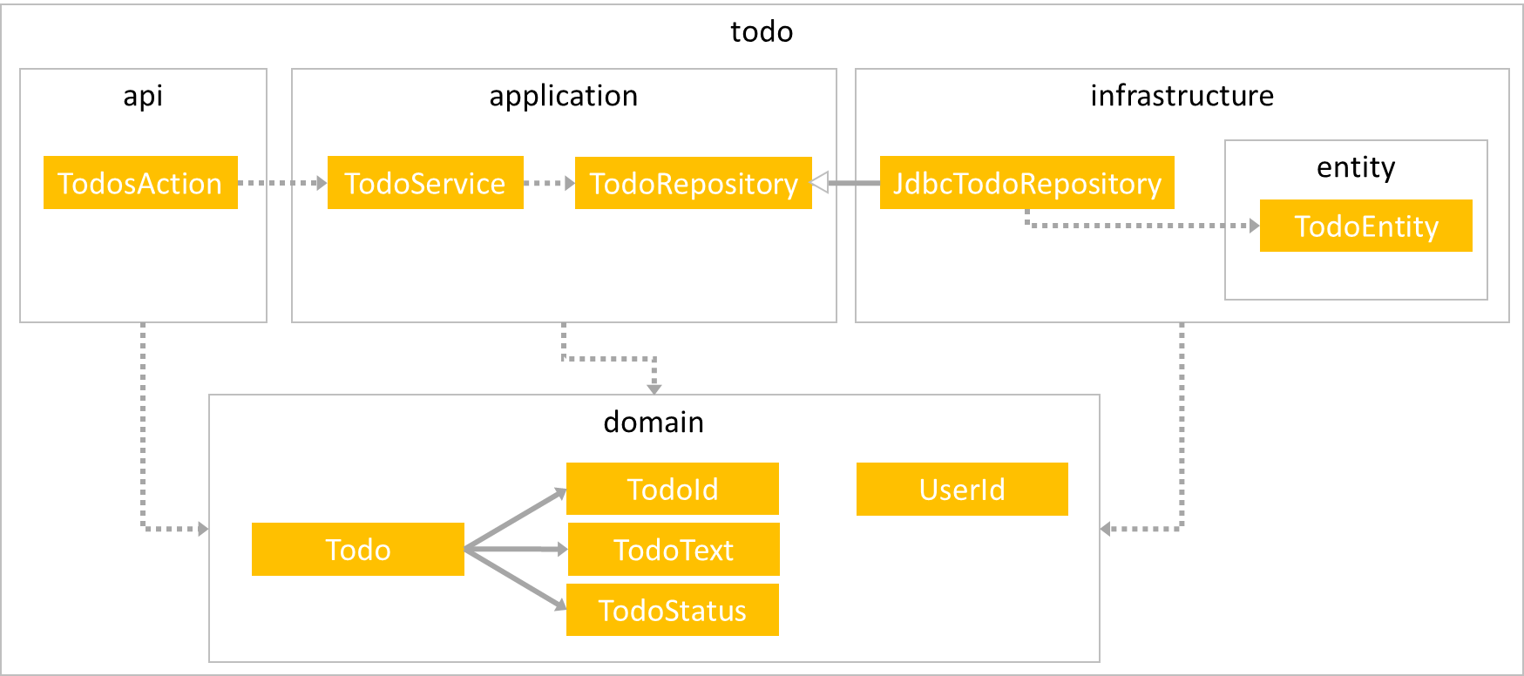
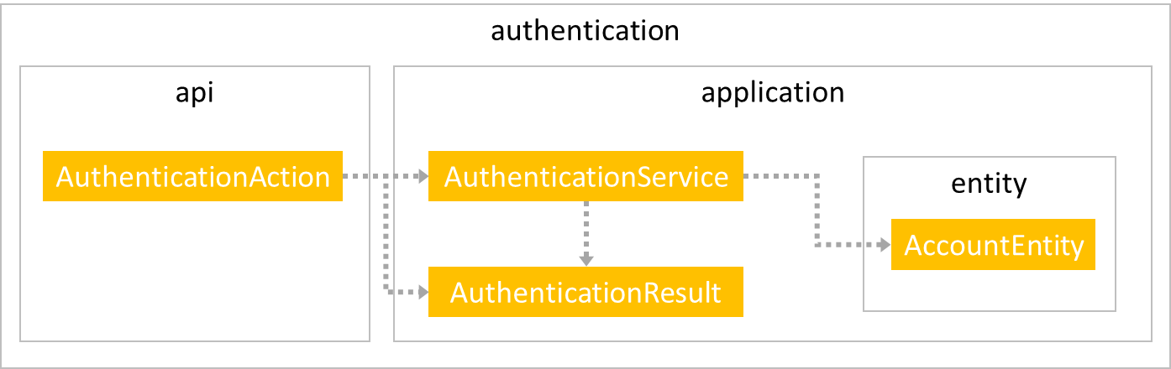
アーキテクチャを比べてみる

Slide 96
質問タイム
どっちのアーキテクチャが好きですか？

Slide 97
ログインの作成/テスト

Slide 98
ログイン
/api/login: post: summary: ログイン description: > ユーザー情報で認証を行い、認証に成功した場合はログインする。 一部のREST APIを利用するためには、このREST APIを利用して事前にログインしておく必要がある。 ログイン状態は、ログアウトするREST APIを呼び出すか、一定時間が経過するまで継続する。 tags: - users operationId: login requestBody: required: true content: application/json: schema: type: object properties: userName: type: string description: ユーザー名 password: type: string description: パスワード required: - userName - password additionalProperties: false examples: example: value: userName: test1 password: password responses: '204': description: No Content '400': description: Bad Request '401': description: Unauthorized

Slide 99
ログインの作成対象
authentication
api
application
AuthenticationAction
AuthenticationService
entity
AccountEntity
AuthenticationResult

Slide 100
applicationパッケージの作成
authentication
api
application
AuthenticationAction
AuthenticationService
entity
AccountEntity
AuthenticationResult

Slide 101
Reading
AccountEntityクラスの確認
AccountEntityクラスを確認します。
package com.example.authentication.application.entity; import javax.persistence.*; @Entity @Table(name = "account") @Access(AccessType.FIELD) public class AccountEntity { @Id private String userId; private String password; public String getUserId() { return userId; } public void setUserId(String userId) { this.userId = userId; } public String getPassword() { return password; } public void setPassword(String password) { this.password = password; } }
CREATE TABLE account ( user_id VARCHAR(40) NOT NULL, password VARCHAR(20) NOT NULL, PRIMARY KEY (user_id) );

Slide 102
名前でアカウント検索するSQLの作成
AccountEntityクラスに対応する
AccountEntity.sqlファイルを作成します。
ユーザー認証では名前とパスワードを使用しますが、
それぞれテーブルが分かれています。
ユニバーサルDAOでは、テーブルを結合して
検索する場合はSQLを作成する必要があります。
CREATE TABLE account ( user_id VARCHAR(40) NOT NULL, password VARCHAR(20) NOT NULL, PRIMARY KEY (user_id) ); CREATE TABLE user_profile ( user_id VARCHAR(40) NOT NULL, name VARCHAR(20) NOT NULL, PRIMARY KEY (user_id), FOREIGN KEY (user_id) REFERENCES account (user_id) );
FIND_BY_USERNAME = select account.user_id, account.password FROM account INNER JOIN user_profile ON account.user_id = user_profile.user_id WHERE user_profile.name = :userName

Slide 103
Work
名前でアカウント検索するSQLの作成
AccountEntityクラスに対応する
AccountEntity.sqlファイルを作成します。
ユーザー認証では名前とパスワードを使用しますが、
それぞれテーブルが分かれています。
ユニバーサルDAOでは、テーブルを結合して
検索する場合はSQLを作成する必要があります。
CREATE TABLE account ( user_id VARCHAR(40) NOT NULL, password VARCHAR(20) NOT NULL, PRIMARY KEY (user_id) ); CREATE TABLE user_profile ( user_id VARCHAR(40) NOT NULL, name VARCHAR(20) NOT NULL, PRIMARY KEY (user_id), FOREIGN KEY (user_id) REFERENCES account (user_id) );
FIND_BY_USERNAME = select account.user_id, account.password FROM account INNER JOIN user_profile ON account.user_id = user_profile.user_id WHERE user_profile.name = :userName

Slide 104
AuthenticationResultクラスの作成
package com.example.authentication.application; public class AuthenticationResult { private final Status status; private final String userId; private AuthenticationResult(Status status, String userId) { this.status = status; this.userId = userId; } public static AuthenticationResult success(String userId) { return new AuthenticationResult(Status.SUCCESS, userId); } public static AuthenticationResult passwordMismatch() { return new AuthenticationResult(Status.PASSWORD_MISMATCH, null); } public boolean isFailed() { return status != Status.SUCCESS; } public String userId() { if (isFailed()) { throw new UnsupportedOperationException(); } return userId; } private enum Status { SUCCESS, PASSWORD_MISMATCH } }
認証結果を表す
AuthenticationResultクラスを作成します。

Slide 105
Work
AuthenticationResultクラスの作成
package com.example.authentication.application; public class AuthenticationResult { private final Status status; private final String userId; private AuthenticationResult(Status status, String userId) { this.status = status; this.userId = userId; } public static AuthenticationResult success(String userId) { return new AuthenticationResult(Status.SUCCESS, userId); } public static AuthenticationResult passwordMismatch() { return new AuthenticationResult(Status.PASSWORD_MISMATCH, null); } public boolean isFailed() { return status != Status.SUCCESS; } public String userId() { if (isFailed()) { throw new UnsupportedOperationException(); } return userId; } private enum Status { SUCCESS, PASSWORD_MISMATCH } }
認証結果を表す
AuthenticationResultクラスを作成します。

Slide 106
AuthenticationServiceクラスの作成
AuthenticationServiceクラスを作成します。
package com.example.authentication.application; import com.example.authentication.application.entity.AccountEntity; import nablarch.common.dao.UniversalDao; import nablarch.core.repository.di.config.externalize.annotation.SystemRepositoryComponent; import java.util.Map; @SystemRepositoryComponent public class AuthenticationService { public AuthenticationResult authenticate(String userName, String password) { AccountEntity accountEntity = findAccount(userName); if (!password.equals(accountEntity.getPassword())) { return AuthenticationResult.passwordMismatch(); } return AuthenticationResult.success(accountEntity.getUserId()); } private AccountEntity findAccount(String userName) { Map<String, String> condition = Map.of("userName", userName); return UniversalDao.findBySqlFile(AccountEntity.class, "FIND_BY_USERNAME", condition); } }

Slide 107
Work
AuthenticationServiceクラスの作成
AuthenticationServiceクラスを作成します。
package com.example.authentication.application; import com.example.authentication.application.entity.AccountEntity; import nablarch.common.dao.UniversalDao; import nablarch.core.repository.di.config.externalize.annotation.SystemRepositoryComponent; import java.util.Map; @SystemRepositoryComponent public class AuthenticationService { public AuthenticationResult authenticate(String userName, String password) { AccountEntity accountEntity = findAccount(userName); if (!password.equals(accountEntity.getPassword())) { return AuthenticationResult.passwordMismatch(); } return AuthenticationResult.success(accountEntity.getUserId()); } private AccountEntity findAccount(String userName) { Map<String, String> condition = Map.of("userName", userName); return UniversalDao.findBySqlFile(AccountEntity.class, "FIND_BY_USERNAME", condition); } }

Slide 108
apiパッケージの作成
authentication
api
application
AuthenticationAction
AuthenticationService
entity
AccountEntity
AuthenticationResult

Slide 109
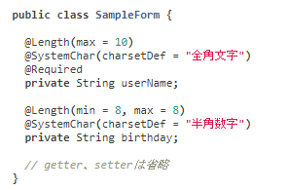
Bean Validation
外部から入力データを受け取る場合は入力値のチェックが必要です。
Nablarchが提供するBean Validationというバリデーション機能を使用します。
Bean Validation
JavaEEのBean Validation(JSR349)に準拠した入力値のチェック機能。
アノテーションでチェック内容を指定します。

Slide 110
セッションストア
ログイン状態の保持は従来のWebアプリと同じようにサーバーサイドで保持します。
NablarchはHttpSessionを抽象化したセッションストア機能を提供しています。
セッションストア機能ではクッキーでユーザセッションを追跡します。
また、セッションストア機能はデータの格納先を設定で切り替えられます。
HttpSession
保存/取得
DB
XxxxAction
SessionUtil
Redis

Slide 111
AuthenticationActionクラスの作成
package com.example.authentication.api; ・・・ @SystemRepositoryComponent @Path("/") public class AuthenticationAction { private final AuthenticationService authenticationService; public AuthenticationAction(AuthenticationService authenticationService) { this.authenticationService = authenticationService; } @Path("/login") @POST @Consumes(MediaType.APPLICATION_JSON) public void login(ExecutionContext executionContext, LoginRequest requestBody) { ValidatorUtil.validate(requestBody); AuthenticationResult result = authenticationService.authenticate(requestBody.userName, requestBody.password); if (result.isFailed()) { throw new HttpErrorResponse(HttpResponse.Status.UNAUTHORIZED.getStatusCode()); } SessionUtil.invalidate(executionContext); SessionUtil.put(executionContext, "user.id", result.userId()); } public static class LoginRequest { @NotNull public String userName; @NotNull public String password; } }
AuthenticationActionクラスを作成します。
ログイン失敗時はステータスコード403の
エラーレスポンスをスローします。
ログイン成功時はログイン状態を保存します。
SessionUtil#invalidateで状態を破棄し、
SessionUtil#putでログイン状態として
ユーザIDを保存します。

Slide 112
Work
AuthenticationActionクラスの作成
package com.example.authentication.api; ・・・ @SystemRepositoryComponent @Path("/") public class AuthenticationAction { private final AuthenticationService authenticationService; public AuthenticationAction(AuthenticationService authenticationService) { this.authenticationService = authenticationService; } @Path("/login") @POST @Consumes(MediaType.APPLICATION_JSON) public void login(ExecutionContext executionContext, LoginRequest requestBody) { ValidatorUtil.validate(requestBody); AuthenticationResult result = authenticationService.authenticate(requestBody.userName, requestBody.password); if (result.isFailed()) { throw new HttpErrorResponse(HttpResponse.Status.UNAUTHORIZED.getStatusCode()); } SessionUtil.invalidate(executionContext); SessionUtil.put(executionContext, "user.id", result.userId()); } public static class LoginRequest { @NotNull public String userName; @NotNull public String password; } }
AuthenticationActionクラスを作成します。
ログイン失敗時はステータスコード403の
エラーレスポンスをスローします。
ログイン成功時はログイン状態を保存します。
SessionUtil#invalidateで状態を破棄し、
SessionUtil#putでログイン状態として
ユーザIDを保存します。

Slide 113
テストデータの作成
テストで使用するテストデータを
V9999__testdata.sqlに追加します。
INSERT INTO account (user_id, password) VALUES ('1001', ''); INSERT INTO account (user_id, password) VALUES ('1002', ''); INSERT INTO user_profile (user_id, name) VALUES ('1001', 'todo-test1'); INSERT INTO user_profile (user_id, name) VALUES ('1002', 'todo-test2'); INSERT INTO todo (todo_id, text, completed, user_id) VALUES (2001, 'やること１', true, '1001'); INSERT INTO todo (todo_id, text, completed, user_id) VALUES (2002, 'やること２', false, '1001'); INSERT INTO todo (todo_id, text, completed, user_id) VALUES (2003, 'やること３', false, '1002'); INSERT INTO account (user_id, password) VALUES ('1010', 'pass'); INSERT INTO user_profile (user_id, name) VALUES ('1010', 'login-test');

Slide 114
Work
テストデータの作成
テストで使用するテストデータを
V9999__testdata.sqlに追加します。
INSERT INTO account (user_id, password) VALUES ('1001', ''); INSERT INTO account (user_id, password) VALUES ('1002', ''); INSERT INTO user_profile (user_id, name) VALUES ('1001', 'todo-test1'); INSERT INTO user_profile (user_id, name) VALUES ('1002', 'todo-test2'); INSERT INTO todo (todo_id, text, completed, user_id) VALUES (2001, 'やること１', true, '1001'); INSERT INTO todo (todo_id, text, completed, user_id) VALUES (2002, 'やること２', false, '1001'); INSERT INTO todo (todo_id, text, completed, user_id) VALUES (2003, 'やること３', false, '1002'); INSERT INTO account (user_id, password) VALUES ('1010', 'pass'); INSERT INTO user_profile (user_id, name) VALUES ('1010', 'login-test');

Slide 115
認証に成功するテストの作成
AuthenticationRestApiTestクラスを作成します。
認証が成功する場合のテストを追加します。
テストします。
package com.example.authentication; import com.example.openapi.OpenApiValidator; import nablarch.fw.web.HttpResponse; import nablarch.fw.web.RestMockHttpRequest; import nablarch.test.core.http.SimpleRestTestSupport; import org.junit.Test; import javax.ws.rs.core.MediaType; import java.nio.file.Paths; import java.util.Map; public class AuthenticationRestApiTest extends SimpleRestTestSupport { private final static OpenApiValidator openApiValidator = new OpenApiValidator(Paths.get("rest-api-specification/openapi.yaml")); @Test public void RESTAPIでログインできる() throws Exception { RestMockHttpRequest request = post("/api/login") .setHeader("Content-Type", MediaType.APPLICATION_JSON) .setBody(Map.of( "userName", "login-test", "password", "pass")); HttpResponse response = sendRequest(request); assertStatusCode("ログイン", HttpResponse.Status.NO_CONTENT, response); openApiValidator.validate("login", request, response); } }

Slide 116
Work
認証に成功するテストの作成
AuthenticationRestApiTestクラスを作成します。
認証が成功する場合のテストを追加します。
テストします。
package com.example.authentication; import com.example.openapi.OpenApiValidator; import nablarch.fw.web.HttpResponse; import nablarch.fw.web.RestMockHttpRequest; import nablarch.test.core.http.SimpleRestTestSupport; import org.junit.Test; import javax.ws.rs.core.MediaType; import java.nio.file.Paths; import java.util.Map; public class AuthenticationRestApiTest extends SimpleRestTestSupport { private final static OpenApiValidator openApiValidator = new OpenApiValidator(Paths.get("rest-api-specification/openapi.yaml")); @Test public void RESTAPIでログインできる() throws Exception { RestMockHttpRequest request = post("/api/login") .setHeader("Content-Type", MediaType.APPLICATION_JSON) .setBody(Map.of( "userName", "login-test", "password", "pass")); HttpResponse response = sendRequest(request); assertStatusCode("ログイン", HttpResponse.Status.NO_CONTENT, response); openApiValidator.validate("login", request, response); } }

Slide 117
パスワードの不一致で認証に失敗するテストの作成
パスワードの不一致で認証に失敗する場合のテストを追加します。
テストします。
・・・ public class AuthenticationRestApiTest extends SimpleRestTestSupport { private final static OpenApiValidator openApiValidator = new OpenApiValidator(Paths.get(“rest-api-specification/openapi.yaml”)); @Test public void RESTAPIでログインできる() throws Exception { ・・・ } @Test public void パスワードが不一致の場合_ログインに失敗して401になる() throws Exception { RestMockHttpRequest request = post("/api/login") .setHeader("Content-Type", MediaType.APPLICATION_JSON) .setBody(Map.of( "userName", "login-test", "password", "fail")); HttpResponse response = sendRequest(request); assertStatusCode("ログイン", HttpResponse.Status.UNAUTHORIZED, response); openApiValidator.validate("login", request, response); } }

Slide 118
Work
パスワードの不一致で認証に失敗するテストの作成
パスワードの不一致で認証に失敗する場合のテストを追加します。
テストします。
・・・ public class AuthenticationRestApiTest extends SimpleRestTestSupport { private final static OpenApiValidator openApiValidator = new OpenApiValidator(Paths.get(“rest-api-specification/openapi.yaml”)); @Test public void RESTAPIでログインできる() throws Exception { ・・・ } @Test public void パスワードが不一致の場合_ログインに失敗して401になる() throws Exception { RestMockHttpRequest request = post("/api/login") .setHeader("Content-Type", MediaType.APPLICATION_JSON) .setBody(Map.of( "userName", "login-test", "password", "fail")); HttpResponse response = sendRequest(request); assertStatusCode("ログイン", HttpResponse.Status.UNAUTHORIZED, response); openApiValidator.validate("login", request, response); } }

Slide 119
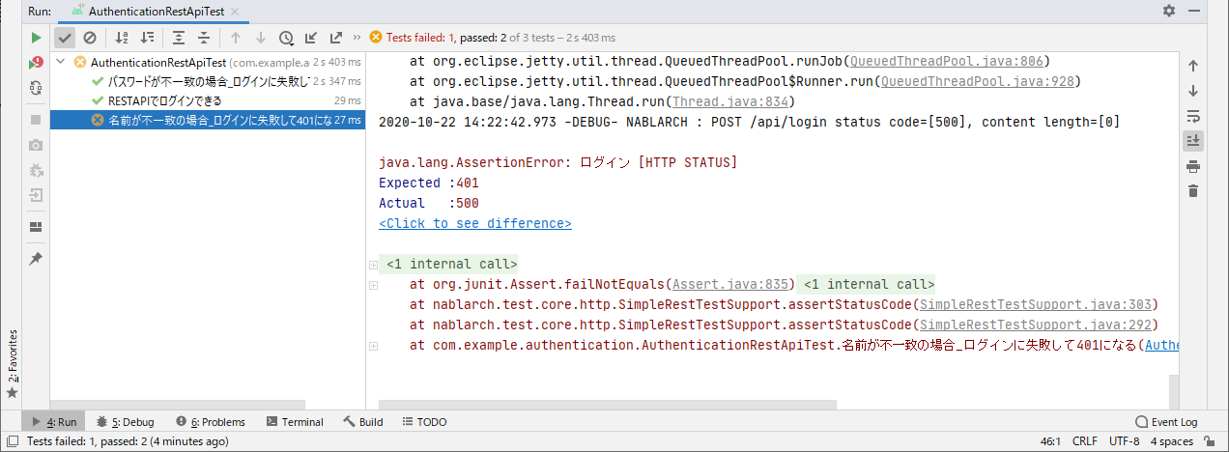
名前の不一致で認証に失敗するテストの作成
名前の不一致で認証に失敗する場合のテストを追加します。
テストします。
テストが失敗するので
ログを見て修正してみましょう！
テストは正しいので
プロダクションのコードを修正します。
・・・ public class AuthenticationRestApiTest extends SimpleRestTestSupport { private final static OpenApiValidator openApiValidator = new OpenApiValidator(Paths.get(“rest-api-specification/openapi.yaml”)); @Test public void RESTAPIでログインできる() throws Exception { ・・・ } @Test public void パスワードが不一致の場合_ログインに失敗して401になる() throws Exception { ・・・ }
@Test public void 名前が不一致の場合_ログインに失敗して401になる() throws Exception { RestMockHttpRequest request = post("/api/login") .setHeader("Content-Type", MediaType.APPLICATION_JSON) .setBody(Map.of( "userName", "fail-test", "password", "pass")); HttpResponse response = sendRequest(request); assertStatusCode("ログイン", HttpResponse.Status.UNAUTHORIZED, response); openApiValidator.validate("login", request, response); }
}

Slide 120
Work
名前の不一致で認証に失敗するテストの作成
名前の不一致で認証に失敗する場合のテストを追加します。
テストします。
テストが失敗するので
ログを見て修正してみましょう！
テストは正しいので
プロダクションのコードを修正します。
・・・ public class AuthenticationRestApiTest extends SimpleRestTestSupport { private final static OpenApiValidator openApiValidator = new OpenApiValidator(Paths.get(“rest-api-specification/openapi.yaml”)); @Test public void RESTAPIでログインできる() throws Exception { ・・・ } @Test public void パスワードが不一致の場合_ログインに失敗して401になる() throws Exception { ・・・ }
@Test public void 名前が不一致の場合_ログインに失敗して401になる() throws Exception { RestMockHttpRequest request = post("/api/login") .setHeader("Content-Type", MediaType.APPLICATION_JSON) .setBody(Map.of( "userName", "fail-test", "password", "pass")); HttpResponse response = sendRequest(request); assertStatusCode("ログイン", HttpResponse.Status.UNAUTHORIZED, response); openApiValidator.validate("login", request, response); }
}

Slide 121
Work
修正例
package com.example.authentication.application; public class AuthenticationResult { private final Status status; private final String userId; private AuthenticationResult(Status status, String userId) { this.status = status; this.userId = userId; } public static AuthenticationResult success(String userId) { return new AuthenticationResult(Status.SUCCESS, userId); } public static AuthenticationResult nameNotFound() { return new AuthenticationResult(Status.NAME_NOT_FOUND, null); } public static AuthenticationResult passwordMismatch() { return new AuthenticationResult(Status.PASSWORD_MISMATCH, null); } public boolean isFailed() { return status != Status.SUCCESS; } public String userId() { if (isFailed()) { throw new UnsupportedOperationException(); } return userId; } private enum Status { SUCCESS, NAME_NOT_FOUND, PASSWORD_MISMATCH } }
検索データが存在しない場合にNoDataException
が送出され、500エラーになっています。
NoDataException発生時に認証失敗となるように修正します。
・・・ @SystemRepositoryComponent public class AuthenticationService { public AuthenticationResult authenticate(String userName, String password) { AccountEntity accountEntity = findAccount(userName); if (accountEntity == null) { return AuthenticationResult.nameNotFound(); } if (!password.equals(accountEntity.getPassword())) { return AuthenticationResult.passwordMismatch(); } return AuthenticationResult.success(accountEntity.getUserId()); } private AccountEntity findAccount(String userName) { Map<String, String> condition = Map.of("userName", userName); try { return UniversalDao.findBySqlFile(AccountEntity.class, "FIND_BY_USERNAME", condition); } catch (NoDataException e) { return null; } } }

Slide 122
ログアウトの作成/テスト

Slide 123
ログアウト
/api/logout: post: summary: ログアウト description: > ログイン中である場合、ログアウトする。 tags: - users operationId: logout responses: '204': description: No Content '403': description: Forbidden

Slide 124
ログアウトの作成/テスト
AuthenticationActionクラスに
ログアウト用のREST APIを実装します。
テストも追加して、テストします。
@Path("/logout") @POST public void logout(ExecutionContext executionContext) { SessionUtil.invalidate(executionContext); }
@Test public void RESTAPIでログアウトできる() throws Exception { RestMockHttpRequest request = post("/api/logout"); HttpResponse response = sendRequest(request); assertStatusCode("ログアウト", HttpResponse.Status.NO_CONTENT, response); openApiValidator.validate("logout", request, response); }

Slide 125
Work
ログアウトの作成/テスト
AuthenticationActionクラスに
ログアウト用のREST APIを実装します。
テストも追加して、テストします。
@Path("/logout") @POST public void logout(ExecutionContext executionContext) { SessionUtil.invalidate(executionContext); }
@Test public void RESTAPIでログアウトできる() throws Exception { RestMockHttpRequest request = post("/api/logout"); HttpResponse response = sendRequest(request); assertStatusCode("ログアウト", HttpResponse.Status.NO_CONTENT, response); openApiValidator.validate("logout", request, response); }

Slide 126
10分休憩
休憩中は質問OKです！

Slide 127
クロージング

Slide 128
プロダクションレディ
プロダクションレディマイクロサービス
https://www.amazon.co.jp/dp/4873118158
ハンズオンではREST APIの機能開発を取り上げました。
REST APIを実サービスとして本番環境に投入していくためには
機能面だけでなく、非機能面を実装していく必要があります。

Slide 129
セキュリティ
SQLインジェクション
バリデーション
CSRF（クロスサイトリクエストフォージェリ）
XSS（クロスサイトスクリプティング）
リクエスト
CORS（オリジン間リソース共有）
データ
ブラウザ
（SPA）
サーバ
（API）
認証
アクセスログ
アクセス制限

Slide 130
クラウドネイティブ
クラウド環境を前提とし、クラウド環境をフル活用できるように最適化されたアプリケーション。
例えば、クラウドの伸縮性を活かせるように、アプリケーションが状態を持たないようにする
といった対応が必要になります。
伸縮性＝スケールアウト/スケールイン＝アクセス数に応じてサーバを増やしたり減らしたり
Twelve-Factor App
https://12factor.net/ja/
Herokuのエンジニアが提唱したシステム開発の方法論で、
クラウド環境に適したシステムを開発するときに考慮すべきことを
12の要素（Twelve-Factor）にまとめたもの。
Nablarchクラウドネイティブ対応

Slide 131
APIハンズオンはいかがでしたか？
APIの作り方を体験いただけましたでしょうか？
Fintanでハンズオン資料を公開しています。
友人に紹介いただいたり、勉強会等でご活用ください。
https://fintan.jp/
SPA + REST API構成のサービス開発リファレンス
https://fintan.jp/?p=5952
方式設計ガイド、コード例、ハンズオンコンテンツ
他にも現場で活用しているコンテンツやノウハウ、
技術ネタのブログも公開していますのでぜひ覗いてみてください。

Slide 132
サービス開発エンジニア体験
サービス/プロダクトの開発に欠かせない
アプリ開発とDevOpsを体験してみませんか？
10月 SPAハンズオン
11月 APIハンズオン
12月 モバイルハンズオン
1月 DevOpsハンズオン
2月 腕試しハッカソン

Slide 133

Aizurage
connpassのグループです。
https://tidev-aizu.connpass.com/
TISの会津拠点のエンジニアが中心になって、
エンジニア交流を目的にハンズオンや勉強会をやっています。
興味がありましたらグループのメンバーになってください。
メンバー＝グループのスタッフではないので安心してください。
グループのメンバーはTwitterのフォロワーのようなイメージです。
「メンバーになると、グループのイベントが作成されると通知がきたり、
トップページのおすすめイベントに表示されるので、
興味のあるイベントを見逃すことが少なくなります。」

Slide 134


TISの会津での取り組み

Slide 135

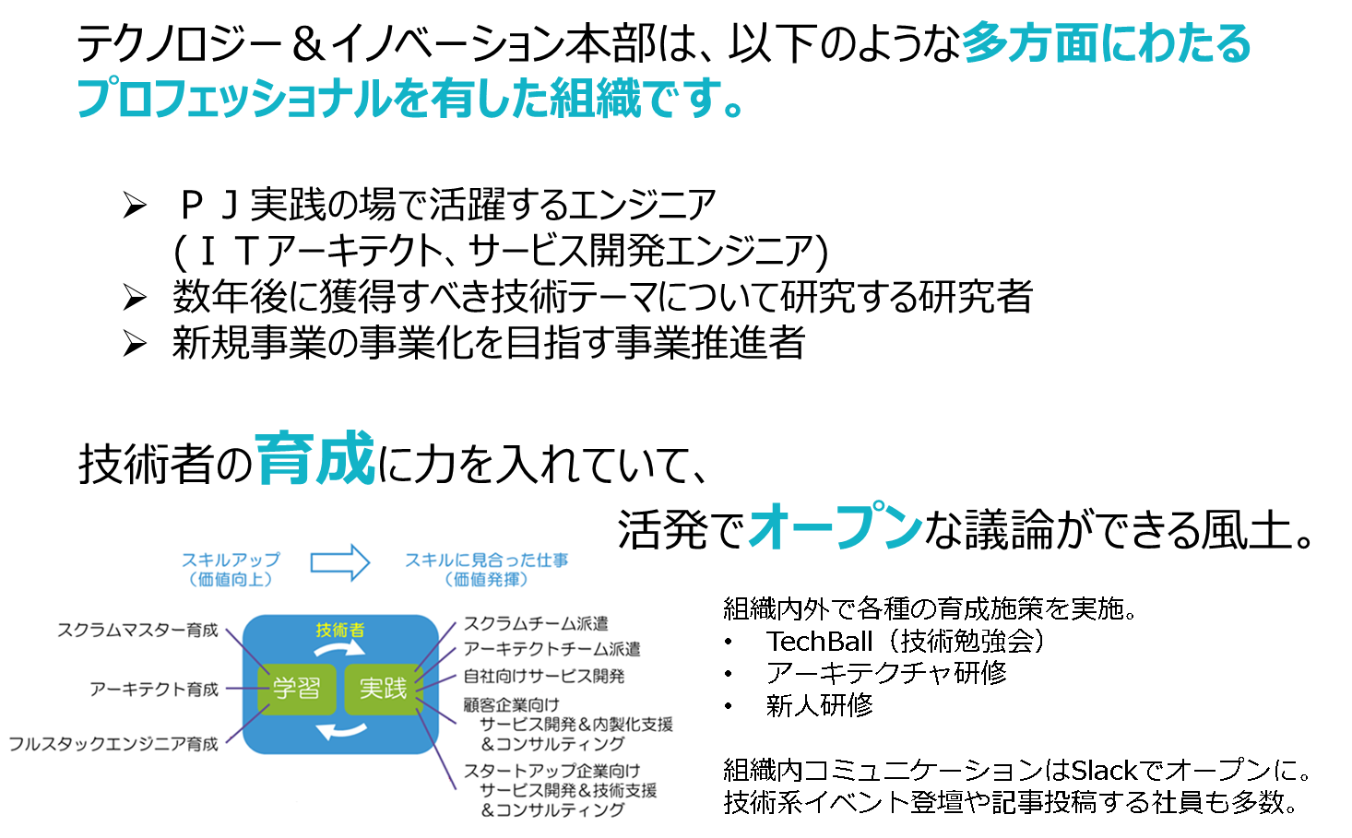
We’re Hiring!
エントリーページ
https://www.tis.co.jp/recruit/
技術力で活躍したいエンジニアを募集しています！
まずは東京、大阪で経験を積んで、そのままでもいいし、
U/Iターンで会津若松でもいいし、一緒に働きませんか？
会津若松（AiCT）
東京
大阪
地図はいらすとやを使用しています。
https://www.irasutoya.com/

Slide 136
アンケート
アンケート
今後の改善に活用したいのでアンケートへのご協力をお願いします。
アンケートのURLはZoomのチャットで連絡します。

Slide 137

Thank you
Service Dev Engineer TAIKEN

Slide 138
付録

Slide 139
ToDo登録の作成/テスト

Slide 140
ToDo登録
/api/todos: get: ・・・
post: summary: ToDoの登録 tags: - todos description: > ToDoを登録する。 operationId: postTodo requestBody: required: true content: application/json: schema: type: object properties: text: type: string description: ToDoのタイトル required: - text additionalProperties: false examples: example: value: text: やること３
responses: '200': description: OK content: application/json: schema: $ref: '#/components/schemas/Todo' examples: example: value: id: 2003 text: やること３ completed: false '400': description: Bad Request '403': description: Forbidden

Slide 141
ToDo登録の作成対象
todo
api
application
infrastructure
TodosAction
TodoService
TodoRepository
JdbcTodoRepository
entity
TodoEntity
TodoIdSequence
domain
TodoId
UserId
Todo
TodoText
TodoStatus

Slide 142
applicationパッケージの変更
todo
api
application
infrastructure
TodosAction
TodoService
TodoRepository
JdbcTodoRepository
entity
TodoEntity
TodoIdSequence
domain
TodoId
UserId
Todo
TodoText
TodoStatus

Slide 143
TodoRepositoryインタフェースに追加
ToDoのIDを採番するnextIdメソッドと、
ToDoを登録するaddメソッドを追加します。
package com.example.todo.application; import com.example.todo.domain.Todo; import com.example.todo.domain.TodoId; import com.example.todo.domain.UserId; import java.util.List; public interface TodoRepository { List<Todo> list(UserId userId); TodoId nextId(); void add(UserId userId, Todo todo); }

Slide 144
Work
TodoRepositoryインタフェースに追加
ToDoのIDを採番するnextIdメソッドと、
ToDoを登録するaddメソッドを追加します。
package com.example.todo.application; import com.example.todo.domain.Todo; import com.example.todo.domain.TodoId; import com.example.todo.domain.UserId; import java.util.List; public interface TodoRepository { List<Todo> list(UserId userId); TodoId nextId(); void add(UserId userId, Todo todo); }

Slide 145
TodoServiceクラスに追加
ToDoを登録するaddTodoメソッドを追加します。
package com.example.todo.application; import com.example.todo.domain.*; import nablarch.core.repository.di.config.externalize.annotation.SystemRepositoryComponent; import java.util.List; @SystemRepositoryComponent public class TodoService { private final TodoRepository todoRepository; public TodoService(TodoRepository todoRepository) { this.todoRepository = todoRepository; } public List<Todo> list(UserId userId) { List<Todo> todos = todoRepository.list(userId); return todos; } public Todo addTodo(UserId userId, TodoText text) { TodoId todoId = todoRepository.nextId(); Todo todo = new Todo(todoId, text, TodoStatus.INCOMPLETE); todoRepository.add(userId, todo); return todo; } }

Slide 146
Work
TodoServiceクラスに追加
ToDoを登録するaddTodoメソッドを追加します。
package com.example.todo.application; import com.example.todo.domain.*; import nablarch.core.repository.di.config.externalize.annotation.SystemRepositoryComponent; import java.util.List; @SystemRepositoryComponent public class TodoService { private final TodoRepository todoRepository; public TodoService(TodoRepository todoRepository) { this.todoRepository = todoRepository; } public List<Todo> list(UserId userId) { List<Todo> todos = todoRepository.list(userId); return todos; } public Todo addTodo(UserId userId, TodoText text) { TodoId todoId = todoRepository.nextId(); Todo todo = new Todo(todoId, text, TodoStatus.INCOMPLETE); todoRepository.add(userId, todo); return todo; } }

Slide 147
infrastructureパッケージの変更
todo
api
application
infrastructure
TodosAction
TodoService
TodoRepository
JdbcTodoRepository
entity
TodoEntity
TodoIdSequence
domain
TodoId
UserId
Todo
TodoText
TodoStatus

Slide 148
Reading
TodoIdSequenceクラスの確認
db/migration/V1__create_table.sqlファイルには
ToDoのIDを採番するtodo_idというシーケンスオブジェクト
を定義しています。
このシーケンスオブジェクトに対応するEntityクラスを作成します。
主キーを使用した処理ではないためSQLファイルを作成します。
CREATE SEQUENCE todo_id INCREMENT BY 1 MAXVALUE 9223372036854775807 START WITH 1 NO CYCLE;
package com.example.todo.infrastructure.entity; public class TodoIdSequence { private Long todoId; public Long getTodoId() { return todoId; } public void setTodoId(Long todoId) { this.todoId = todoId; } }

Slide 149
SQLファイルの作成
TodoIdSequence.sqlファイルを作成します。
NEXT_TODO_ID = select nextval('todo_id') AS todo_id;

Slide 150
Work
SQLファイルの作成
TodoIdSequence.sqlファイルを作成します。
NEXT_TODO_ID = select nextval('todo_id') AS todo_id;

Slide 151
JdbcTodoRepositoryクラスに追加
TodoRepositoryインターフェースに追加した
nextIdメソッドとaddメソッドを実装します。
・・・ @SystemRepositoryComponent public class JdbcTodoRepository implements TodoRepository { @Override public List<Todo> list(UserId userId) { ・・・ } @Override public TodoId nextId() { TodoIdSequence todoIdSequence
= UniversalDao.findBySqlFile(TodoIdSequence.class, “NEXT_TODO_ID”, new Object[0]); return new TodoId(todoIdSequence.getTodoId()); } @Override public void add(UserId userId, Todo todo) { TodoEntity todoEntity = new TodoEntity(); todoEntity.setTodoId(todo.id().value()); todoEntity.setText(todo.text().value()); todoEntity.setCompleted(todo.status() == TodoStatus.COMPLETED); todoEntity.setUserId(userId.value()); UniversalDao.insert(todoEntity); } private Todo createTodo(TodoEntity entity) { ・・・ } }

Slide 152
Work
JdbcTodoRepositoryクラスに追加
TodoRepositoryインターフェースに追加した
nextIdメソッドとaddメソッドを実装します。
・・・ @SystemRepositoryComponent public class JdbcTodoRepository implements TodoRepository { @Override public List<Todo> list(UserId userId) { ・・・ } @Override public TodoId nextId() { TodoIdSequence todoIdSequence
= UniversalDao.findBySqlFile(TodoIdSequence.class, “NEXT_TODO_ID”, new Object[0]); return new TodoId(todoIdSequence.getTodoId()); } @Override public void add(UserId userId, Todo todo) { TodoEntity todoEntity = new TodoEntity(); todoEntity.setTodoId(todo.id().value()); todoEntity.setText(todo.text().value()); todoEntity.setCompleted(todo.status() == TodoStatus.COMPLETED); todoEntity.setUserId(userId.value()); UniversalDao.insert(todoEntity); } private Todo createTodo(TodoEntity entity) { ・・・ } }

Slide 153
apiパッケージの変更
todo
api
application
infrastructure
TodosAction
TodoService
TodoRepository
JdbcTodoRepository
entity
TodoEntity
TodoIdSequence
domain
TodoId
UserId
Todo
TodoText
TodoStatus

Slide 154
TodosActionクラスに追加
ToDoを登録するためのREST APIを追加します。
アクションクラスのメソッドの引数にオブジェクトを設定することで、
NablarchがリクエストボディのJSON文字列をオブジェクトに
変換してくれ、それを受け取ることができます。
入力値をチェックするため、オブジェクトを受け取った後は
ValidatorUtilを使用してBeanValidationを実行します。
BeanValidationでエラーとなると、例外が送出されます。
例外はNablarchでハンドリングしてくれるため、
ここではハンドリングしません。
・・・ @SystemRepositoryComponent @Path(“/todos”) public class TodosAction { ・・・ @POST @Consumes(MediaType.APPLICATION_JSON) @Produces(MediaType.APPLICATION_JSON) public TodoResponse post(PostRequest requestBody) { ValidatorUtil.validate(requestBody); UserId userId = new UserId("1002"); TodoText text = new TodoText(requestBody.text); Todo todo = todoService.addTodo(userId, text); return new TodoResponse(todo.id(), todo.text(), todo.status()); } public static class PostRequest { @NotNull public String text; } }

Slide 155
Work
TodosActionクラスに追加
ToDoを登録するためのREST APIを追加します。
アクションクラスのメソッドの引数にオブジェクトを設定することで、
NablarchがリクエストボディのJSON文字列をオブジェクトに
変換してくれ、それを受け取ることができます。
入力値をチェックするため、オブジェクトを受け取った後は
ValidatorUtilを使用してBeanValidationを実行します。
BeanValidationでエラーとなると、例外が送出されます。
例外はNablarchでハンドリングしてくれるため、
ここではハンドリングしません。
・・・ @SystemRepositoryComponent @Path(“/todos”) public class TodosAction { ・・・ @POST @Consumes(MediaType.APPLICATION_JSON) @Produces(MediaType.APPLICATION_JSON) public TodoResponse post(PostRequest requestBody) { ValidatorUtil.validate(requestBody); UserId userId = new UserId("1002"); TodoText text = new TodoText(requestBody.text); Todo todo = todoService.addTodo(userId, text); return new TodoResponse(todo.id(), todo.text(), todo.status()); } public static class PostRequest { @NotNull public String text; } }

Slide 156
登録に成功するテストを作成
RestApiTestにToDo登録のテストを追加します。
postメソッドを使用してリクエストオブジェクト
を生成します。
idの正確な値で検証するのは難しいため、
ここでは何かしら入っていることを検証するため、
nullでないこととします。
・・・ public class RestApiTest extends SimpleRestTestSupport { private final static OpenApiValidator openApiValidator = new OpenApiValidator(Paths.get(“rest-api-specification/openapi.yaml”)); @Test public void RESTAPIでToDo一覧が取得できる() throws ValidationException { ・・・ } @Test public void RESTAPIでToDoを登録できる() throws Exception { RestMockHttpRequest request = post("/api/todos") .setHeader("Content-Type", MediaType.APPLICATION_JSON) .setBody(Map.of("text", "テストする")); HttpResponse response = sendRequest(request); assertStatusCode("ToDoの登録", HttpResponse.Status.OK, response); assertThat(response.getBodyString(), hasJsonPath("$.id", Matchers.notNullValue())); assertThat(response.getBodyString(), hasJsonPath("$.text", equalTo("テストする"))); assertThat(response.getBodyString(), hasJsonPath("$.completed", equalTo(false))); openApiValidator.validate("postTodo", request, response); } }

Slide 157
Work
登録に成功するテストを作成
RestApiTestにToDo登録のテストを追加します。
postメソッドを使用してリクエストオブジェクト
を生成します。
idの正確な値で検証するのは難しいため、
ここでは何かしら入っていることを検証するため、
nullでないこととします。
・・・ public class RestApiTest extends SimpleRestTestSupport { private final static OpenApiValidator openApiValidator = new OpenApiValidator(Paths.get(“rest-api-specification/openapi.yaml”)); @Test public void RESTAPIでToDo一覧が取得できる() throws ValidationException { ・・・ } @Test public void RESTAPIでToDoを登録できる() throws Exception { RestMockHttpRequest request = post("/api/todos") .setHeader("Content-Type", MediaType.APPLICATION_JSON) .setBody(Map.of("text", "テストする")); HttpResponse response = sendRequest(request); assertStatusCode("ToDoの登録", HttpResponse.Status.OK, response); assertThat(response.getBodyString(), hasJsonPath("$.id", Matchers.notNullValue())); assertThat(response.getBodyString(), hasJsonPath("$.text", equalTo("テストする"))); assertThat(response.getBodyString(), hasJsonPath("$.completed", equalTo(false))); openApiValidator.validate("postTodo", request, response); } }

Slide 158
Bean Validationでエラーになるテストを作成
リクエストにtext項目を含めずに送信するテスト
を追加します。
NablarchはValidatorUtilで送出された例外
をハンドリングし、レスポンスのステータスコードを
400 Bad Request に設定します。
そのため、レスポンスのステータスコードを検証します。
RESTful API設計におけるHTTPステータスコードの指針
https://qiita.com/uenosy/items/ba9dbc70781bddc4a491
・・・ public class RestApiTest extends SimpleRestTestSupport { private final static OpenApiValidator openApiValidator = new OpenApiValidator(Paths.get(“rest-api-specification/openapi.yaml”)); @Test public void RESTAPIでToDo一覧が取得できる() throws ValidationException { ・・・ } @Test public void RESTAPIでToDoを登録できる() throws Exception { ・・・ } @Test public void ToDo登録時にtext項目が無い場合_登録に失敗して400になる() { RestMockHttpRequest request = post("/api/todos") .setHeader("Content-Type", MediaType.APPLICATION_JSON) .setBody(Collections.emptyMap()); HttpResponse response = sendRequest(request); assertStatusCode("ToDoの登録", HttpResponse.Status.BAD_REQUEST, response); } }

Slide 159
Work
Bean Validationでエラーになるテストを作成
リクエストにtext項目を含めずに送信するテスト
を追加します。
NablarchはValidatorUtilで送出された例外
をハンドリングし、レスポンスのステータスコードを
400 Bad Request に設定します。
そのため、レスポンスのステータスコードを検証します。
RESTful API設計におけるHTTPステータスコードの指針
https://qiita.com/uenosy/items/ba9dbc70781bddc4a491
・・・ public class RestApiTest extends SimpleRestTestSupport { private final static OpenApiValidator openApiValidator = new OpenApiValidator(Paths.get(“rest-api-specification/openapi.yaml”)); @Test public void RESTAPIでToDo一覧が取得できる() throws ValidationException { ・・・ } @Test public void RESTAPIでToDoを登録できる() throws Exception { ・・・ } @Test public void ToDo登録時にtext項目が無い場合_登録に失敗して400になる() { RestMockHttpRequest request = post("/api/todos") .setHeader("Content-Type", MediaType.APPLICATION_JSON) .setBody(Collections.emptyMap()); HttpResponse response = sendRequest(request); assertStatusCode("ToDoの登録", HttpResponse.Status.BAD_REQUEST, response); } }

